Slide 1



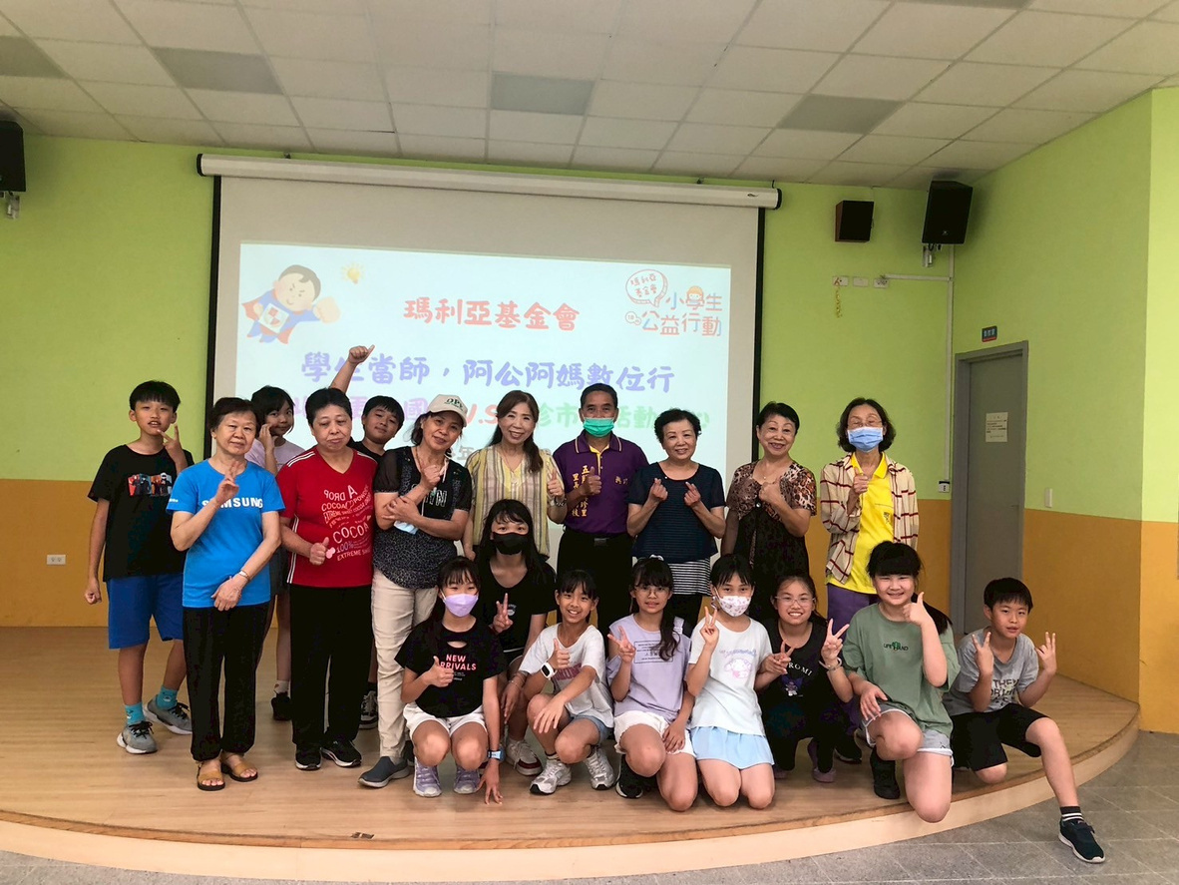


第18屆小學生公益行動
行動主題：
學生當師，
阿公阿媽數位行
行動類別：弱勢關懷
學校：新北市五股區更寮國小
114年3~5月

Slide 2
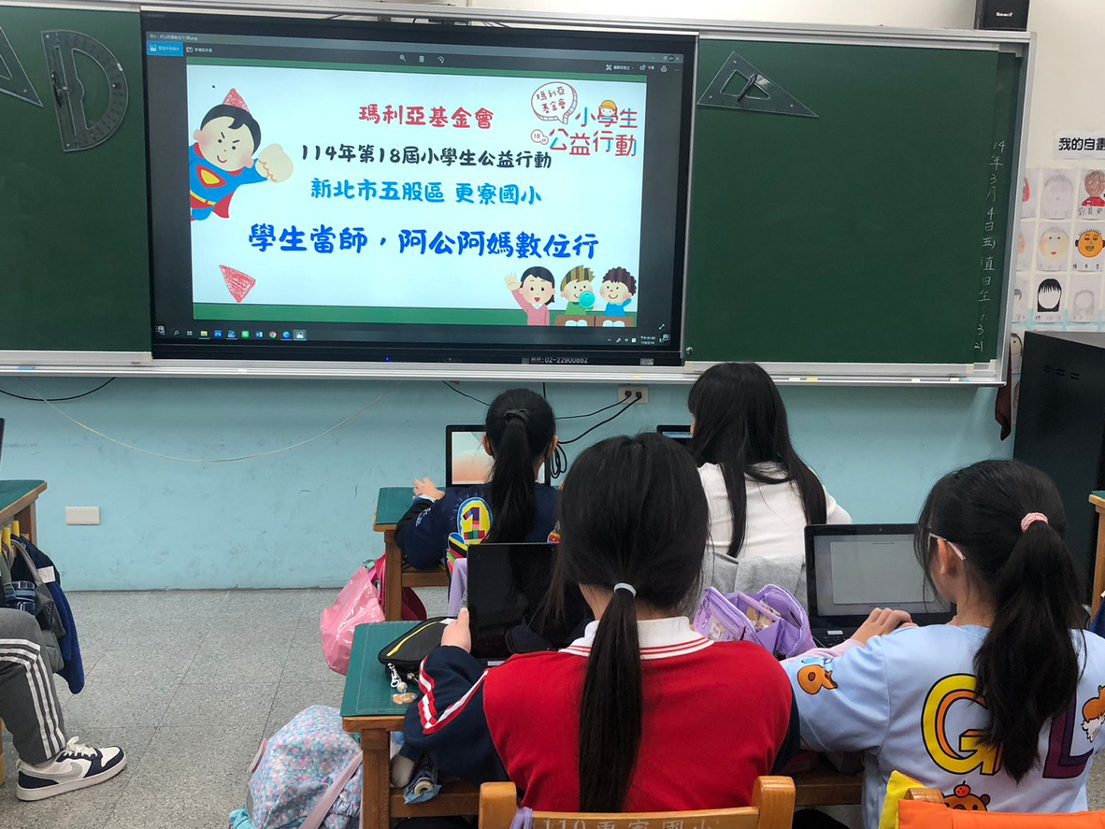


第18屆小學生公益行動
當日活動目標：
上網搜尋適合阿公阿媽學習的數位知識。
行動主題：
學生當師，
阿公阿媽數位行
行動類別：弱勢關懷
學校：新北市五股區更寮國小
114年3~5月

Slide 3
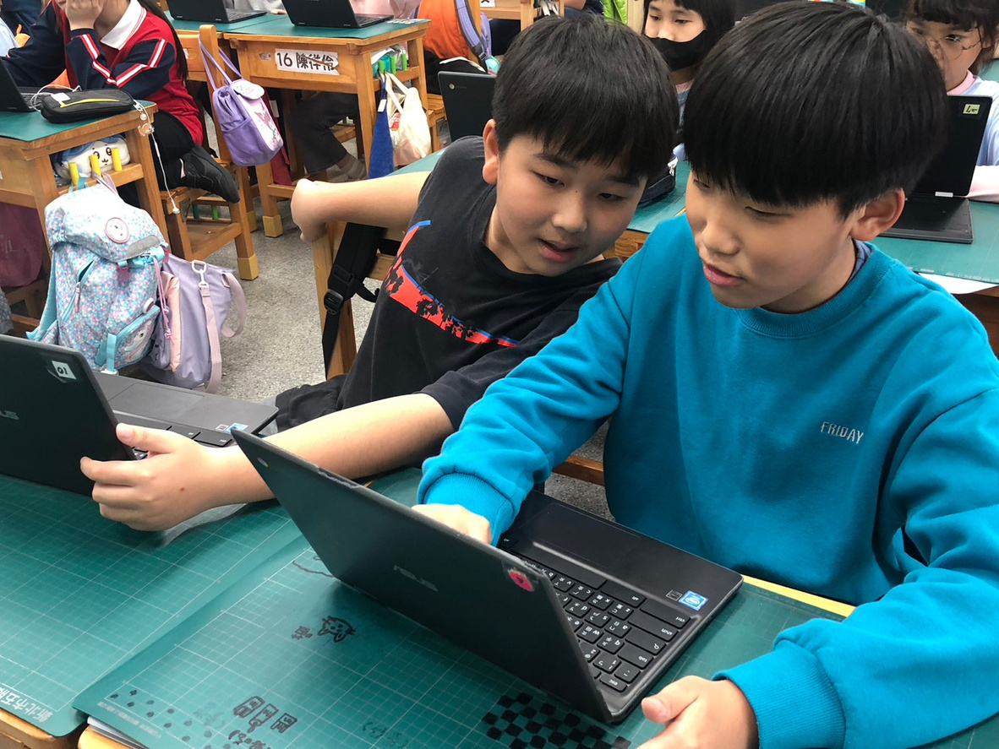

第18屆小學生公益行動
當日活動目標：
上網搜尋適合阿公阿媽學習的數位知識。
行動主題：
學生當師，
阿公阿媽數位行
行動類別：弱勢關懷
學校：新北市五股區更寮國小
114年3~5月

Slide 4
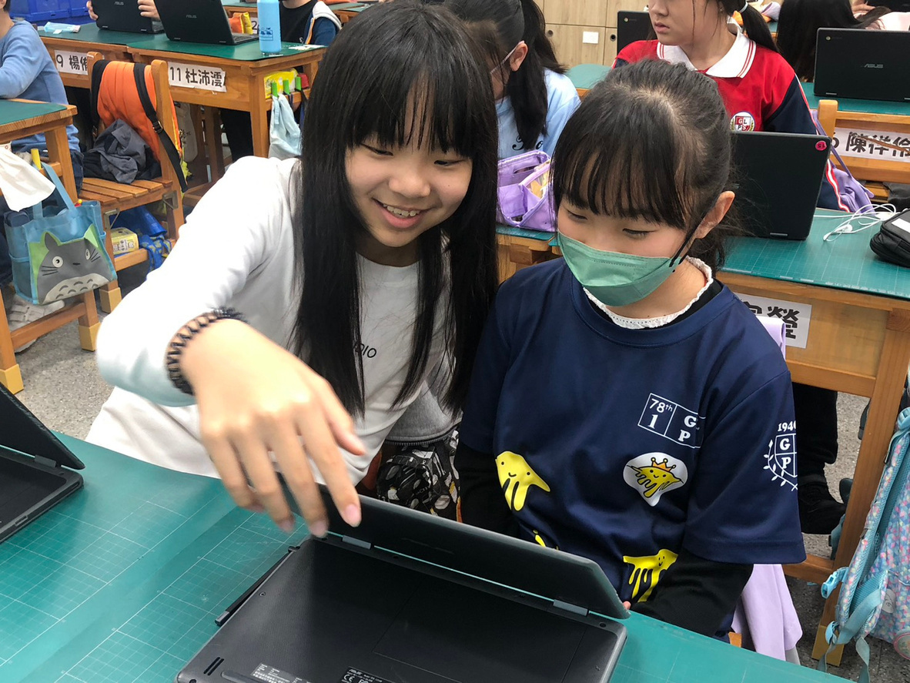

第18屆小學生公益行動
當日活動目標：
上網搜尋適合阿公阿媽學習的數位知識。
行動主題：
學生當師，
阿公阿媽數位行
行動類別：弱勢關懷
學校：新北市五股區更寮國小
114年3~5月

Slide 5
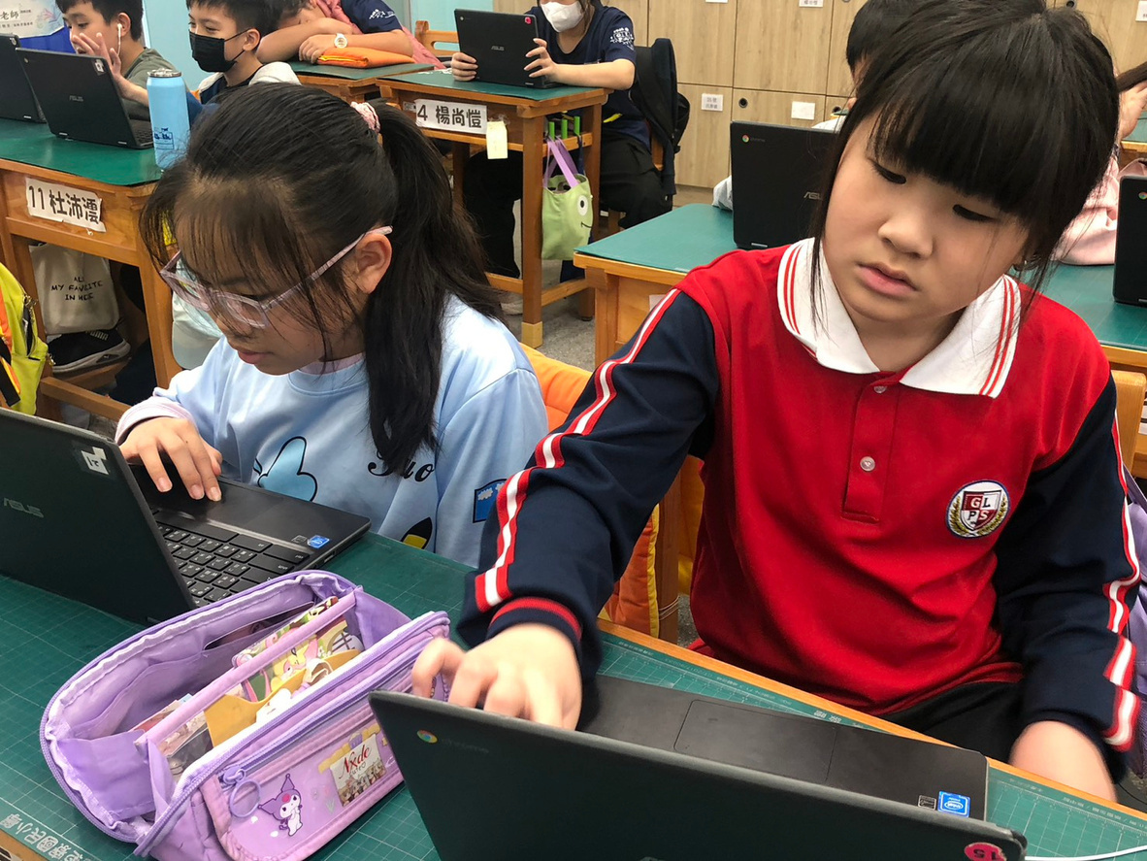

第18屆小學生公益行動
當日活動目標：
上網搜尋適合阿公阿媽學習的數位知識。
行動主題：
學生當師，
阿公阿媽數位行
行動類別：弱勢關懷
學校：新北市五股區更寮國小
114年3~5月

Slide 6
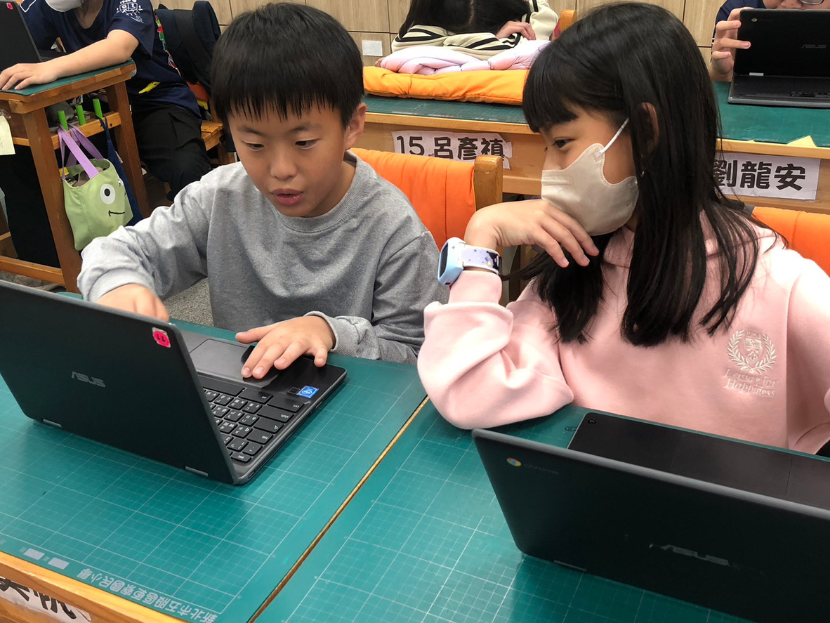
第18屆小學生公益行動
當日活動目標：
上網搜尋適合阿公阿媽學習的數位知識。
行動主題：
學生當師，
阿公阿媽數位行
行動類別：弱勢關懷
學校：新北市五股區更寮國小
114年3~5月

Slide 7
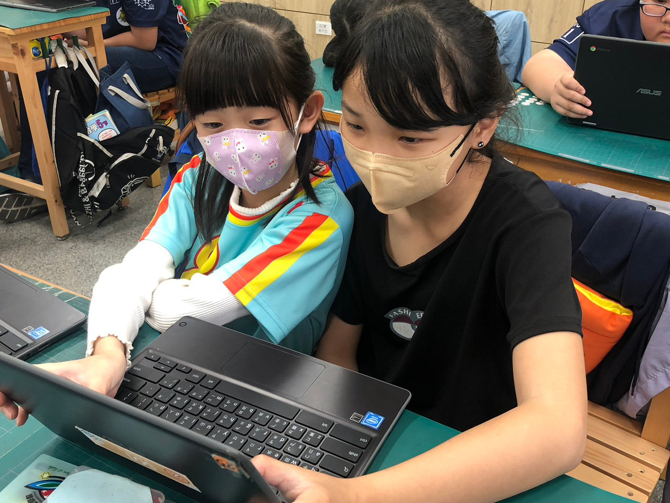

第18屆小學生公益行動
當日活動目標：
上網搜尋適合阿公阿媽學習的數位知識。
行動主題：
學生當師，
阿公阿媽數位行
行動類別：弱勢關懷
學校：新北市五股區更寮國小
114年3~5月

Slide 8
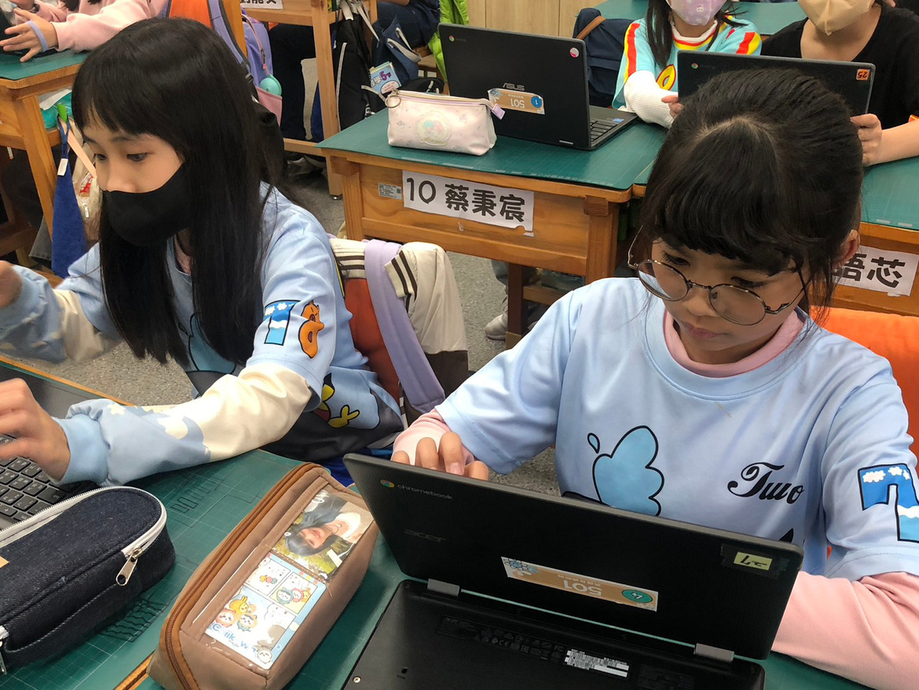
第18屆小學生公益行動
當日活動目標：
上網搜尋適合阿公阿媽學習的數位知識。
行動主題：
學生當師，
阿公阿媽數位行
行動類別：弱勢關懷
學校：新北市五股區更寮國小
114年3~5月

Slide 9
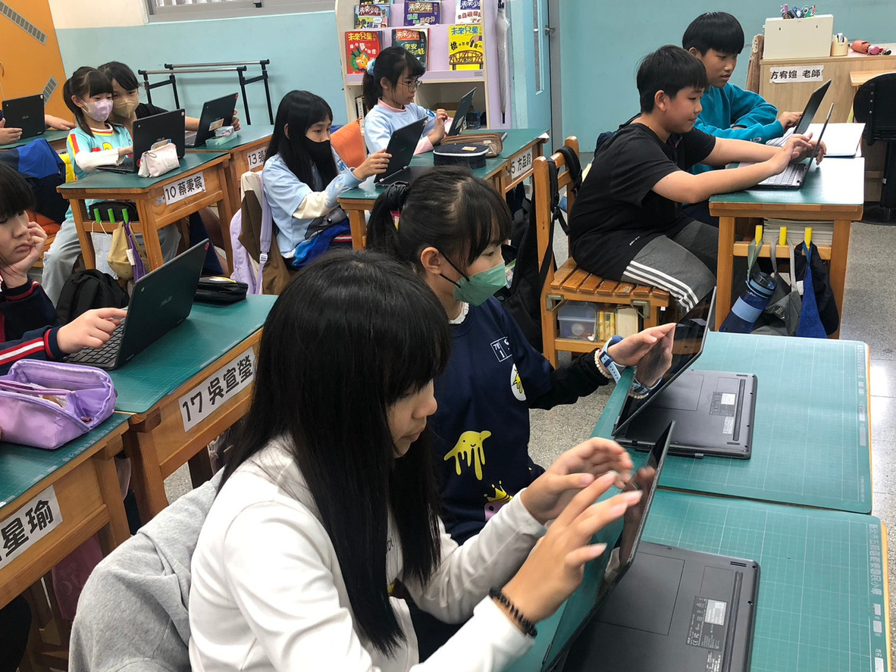
第18屆小學生公益行動
當日活動目標：
上網搜尋適合阿公阿媽學習的數位知識。
行動主題：
學生當師，
阿公阿媽數位行
行動類別：弱勢關懷
學校：新北市五股區更寮國小
114年3~5月

Slide 10
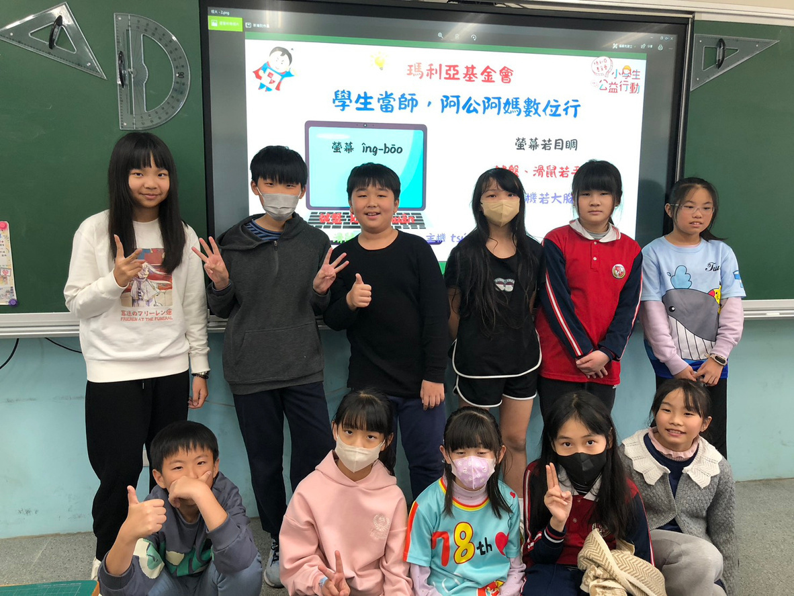
第18屆小學生公益行動
當日活動目標：
為了更好的和社區長者溝通，我們學習臺灣台語的電腦用語和生活用語。
行動主題：
學生當師，
阿公阿媽數位行
行動類別：弱勢關懷
學校：新北市五股區更寮國小
114年3~5月

Slide 11
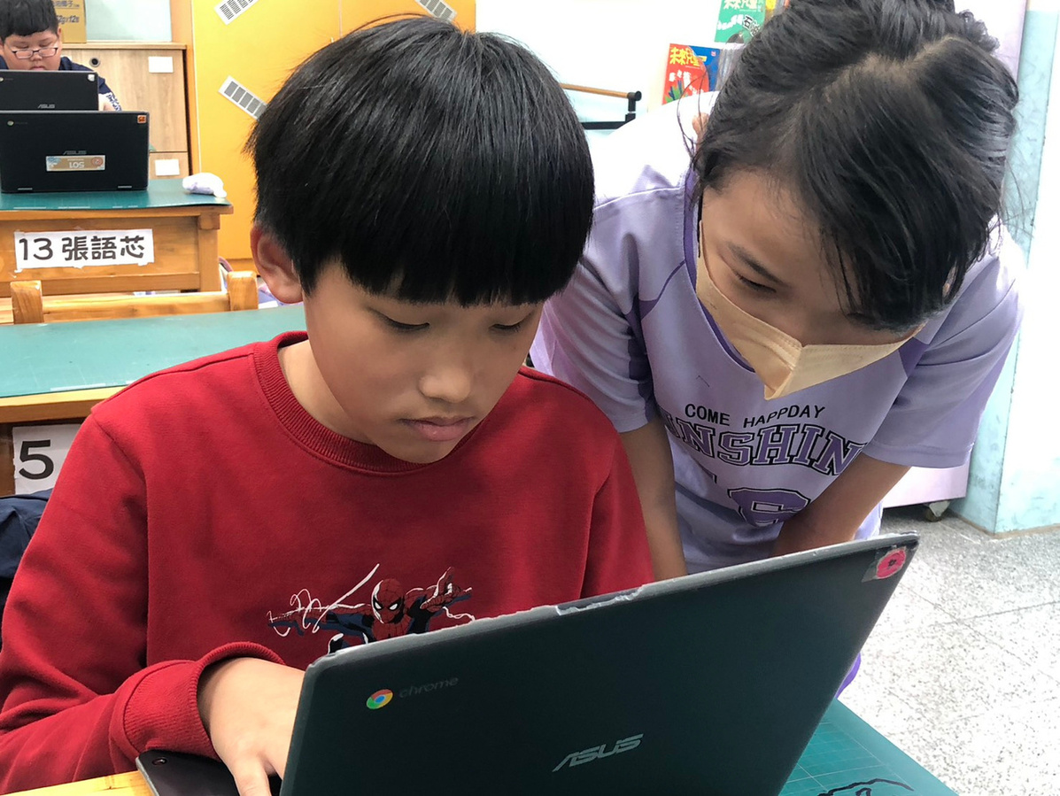
第18屆小學生公益行動
當日活動目標：
為了更好的和社區長者溝通，我們學習臺灣台語的電腦用語和生活用語。
行動主題：
學生當師，
阿公阿媽數位行
行動類別：弱勢關懷
學校：新北市五股區更寮國小
114年3~5月

Slide 12
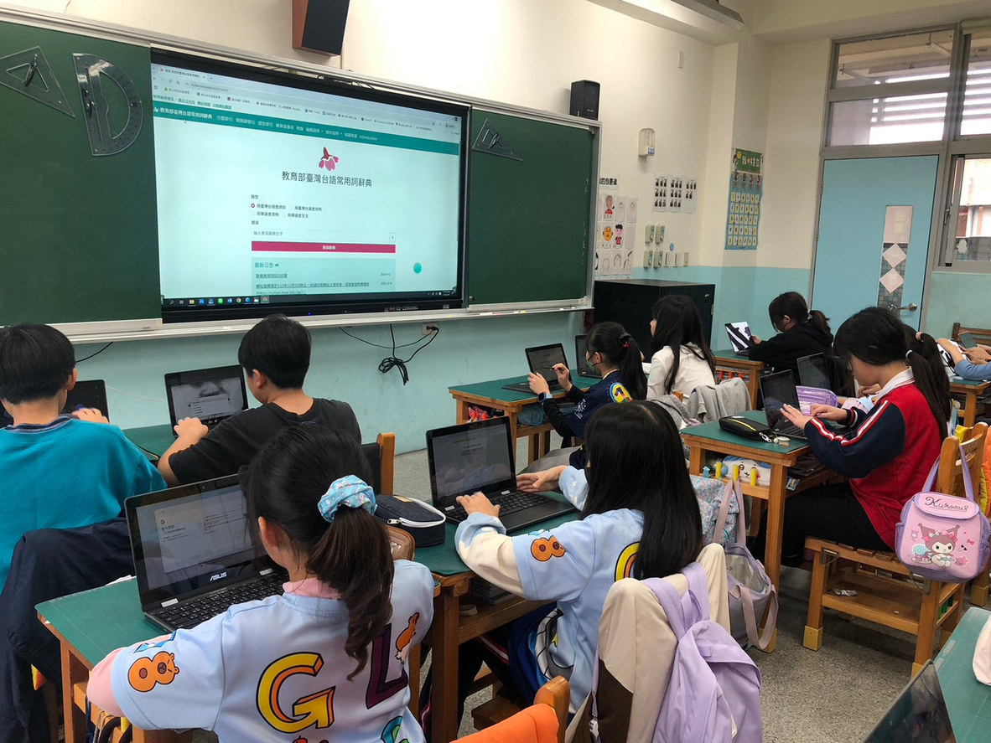
第18屆小學生公益行動
當日活動目標：
為了更好的和社區長者溝通，我們學習臺灣台語的電腦用語和生活用語。
行動主題：
學生當師，
阿公阿媽數位行
行動類別：弱勢關懷
學校：新北市五股區更寮國小
114年3~5月

Slide 13
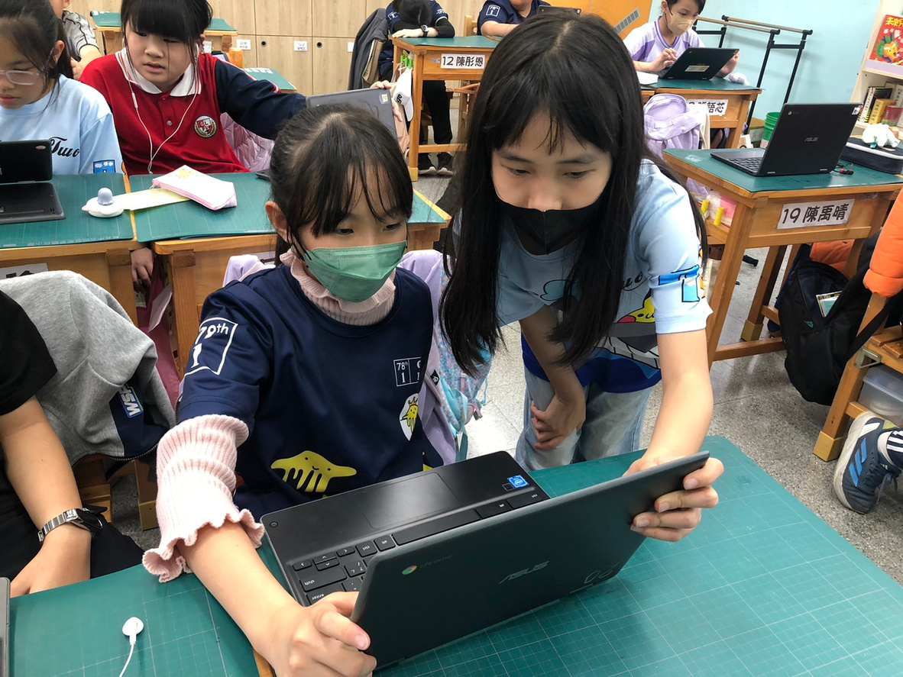
第18屆小學生公益行動
當日活動目標：
搜尋完線上資訊後，我們一起討論適合阿公阿媽的數位知識。
行動主題：
學生當師，
阿公阿媽數位行
行動類別：弱勢關懷
學校：新北市五股區更寮國小
114年3~5月

Slide 14
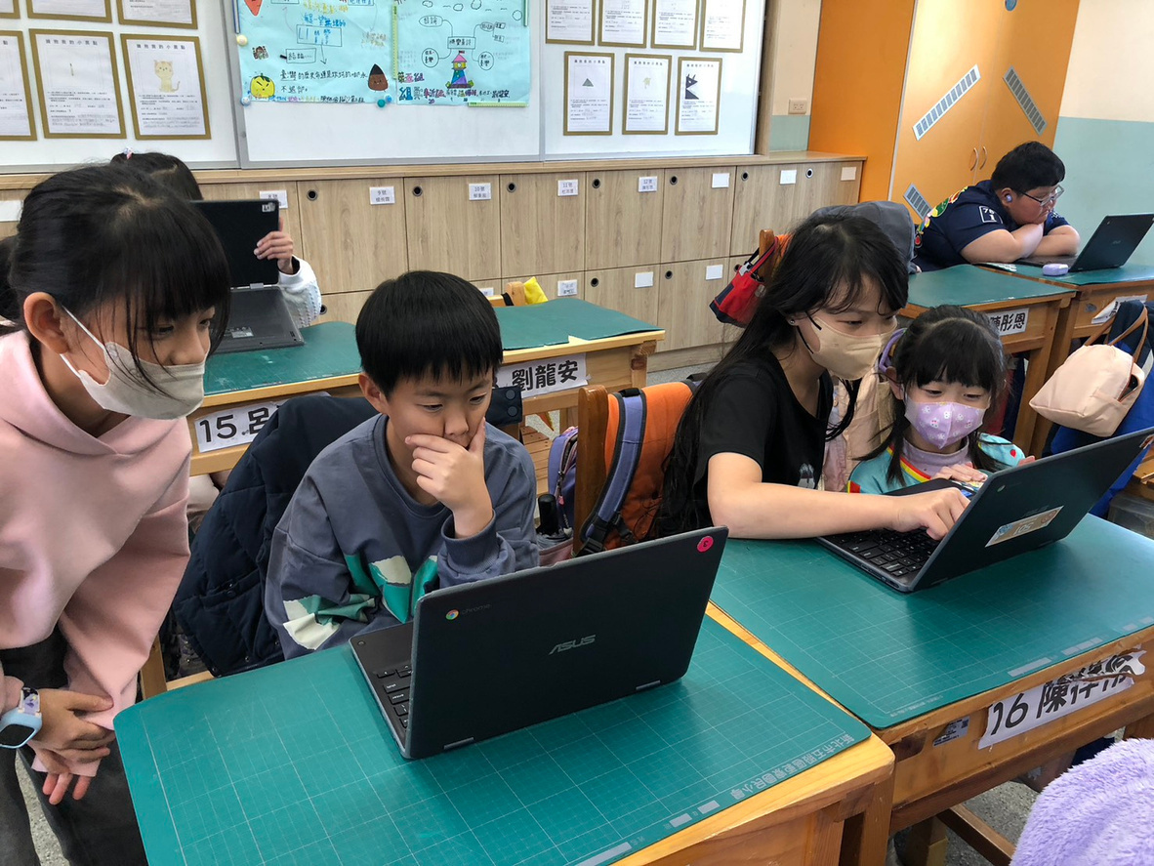
第18屆小學生公益行動
當日活動目標：
搜尋完線上資訊後，我們一起討論適合阿公阿媽的數位知識。
行動主題：
學生當師，
阿公阿媽數位行
行動類別：弱勢關懷
學校：新北市五股區更寮國小
114年3~5月

Slide 15
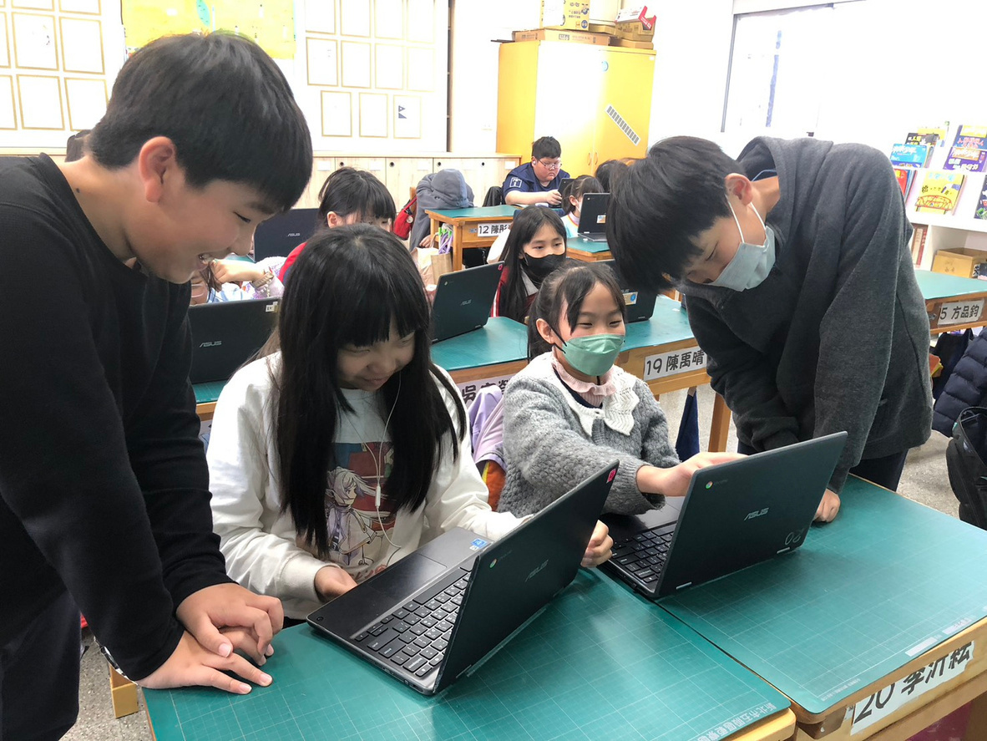
第18屆小學生公益行動
當日活動目標：
搜尋完線上資訊後，我們一起討論適合阿公阿媽的數位知識。
行動主題：
學生當師，
阿公阿媽數位行
行動類別：弱勢關懷
學校：新北市五股區更寮國小
114年3~5月

Slide 16
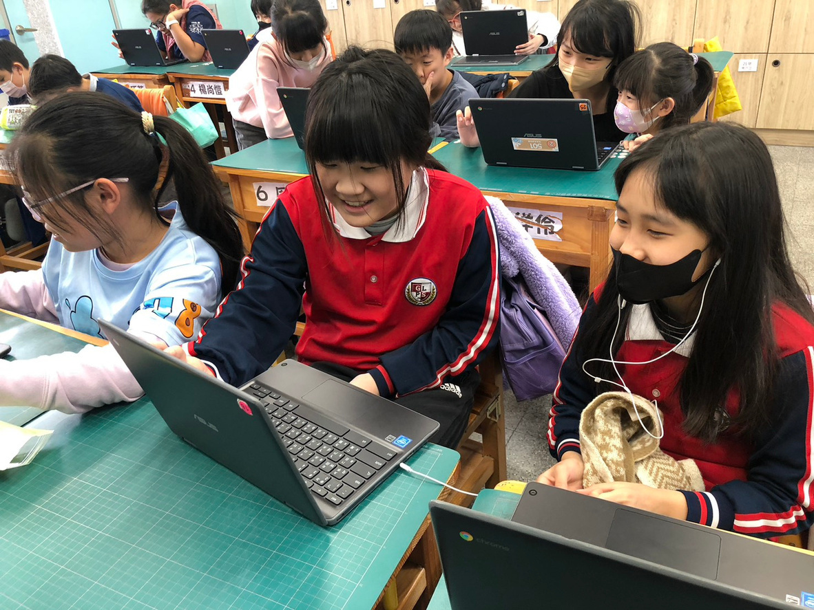
第18屆小學生公益行動
當日活動目標：
搜尋完線上資訊後，我們一起討論適合阿公阿媽的數位知識。
行動主題：
學生當師，
阿公阿媽數位行
行動類別：弱勢關懷
學校：新北市五股區更寮國小
114年3~5月

Slide 17
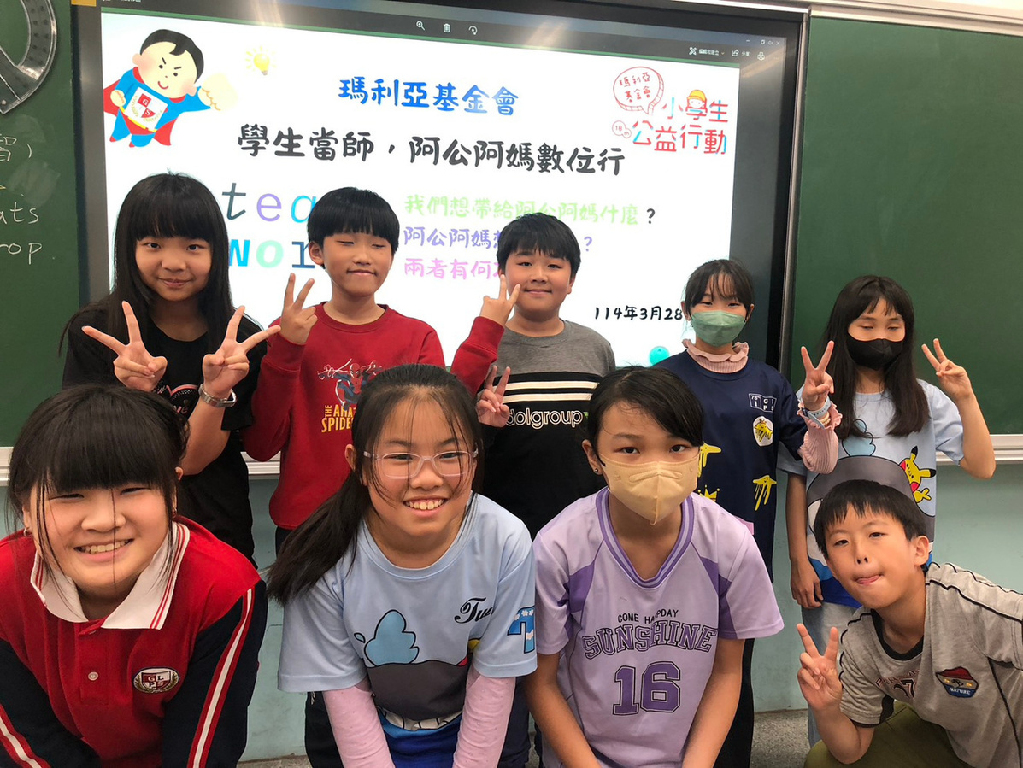
第18屆小學生公益行動
當日活動目標：
我們學習釐清「我想帶給阿公阿媽怎樣的學習內容」及「阿公阿媽想學什麼」兩者的不同。
行動主題：
學生當師，
阿公阿媽數位行
行動類別：弱勢關懷
學校：新北市五股區更寮國小
114年3~5月

Slide 18
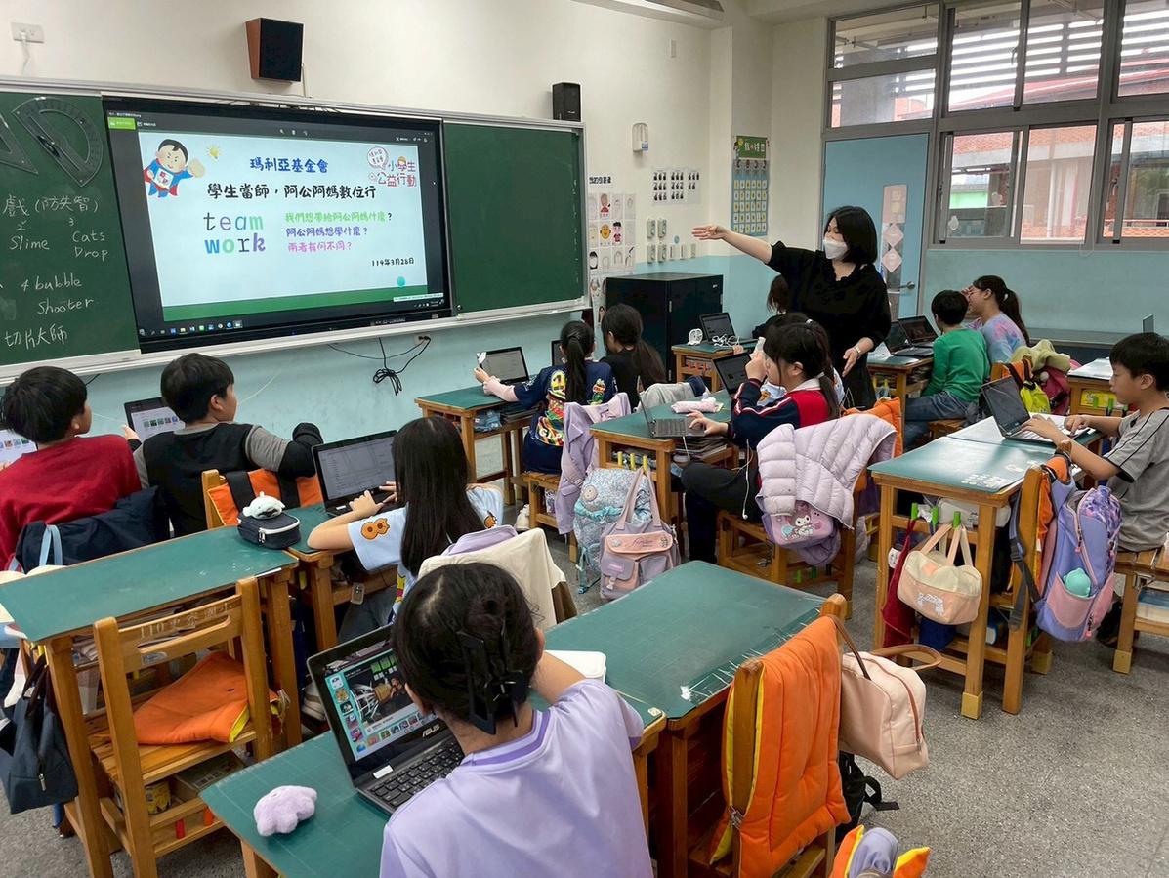
第18屆小學生公益行動
當日活動目標：
我們學習釐清「我想帶給阿公阿媽怎樣的學習內容」及「阿公阿媽想學什麼」兩者的不同。
行動主題：
學生當師，
阿公阿媽數位行
行動類別：弱勢關懷
學校：新北市五股區更寮國小
114年3~5月

Slide 19
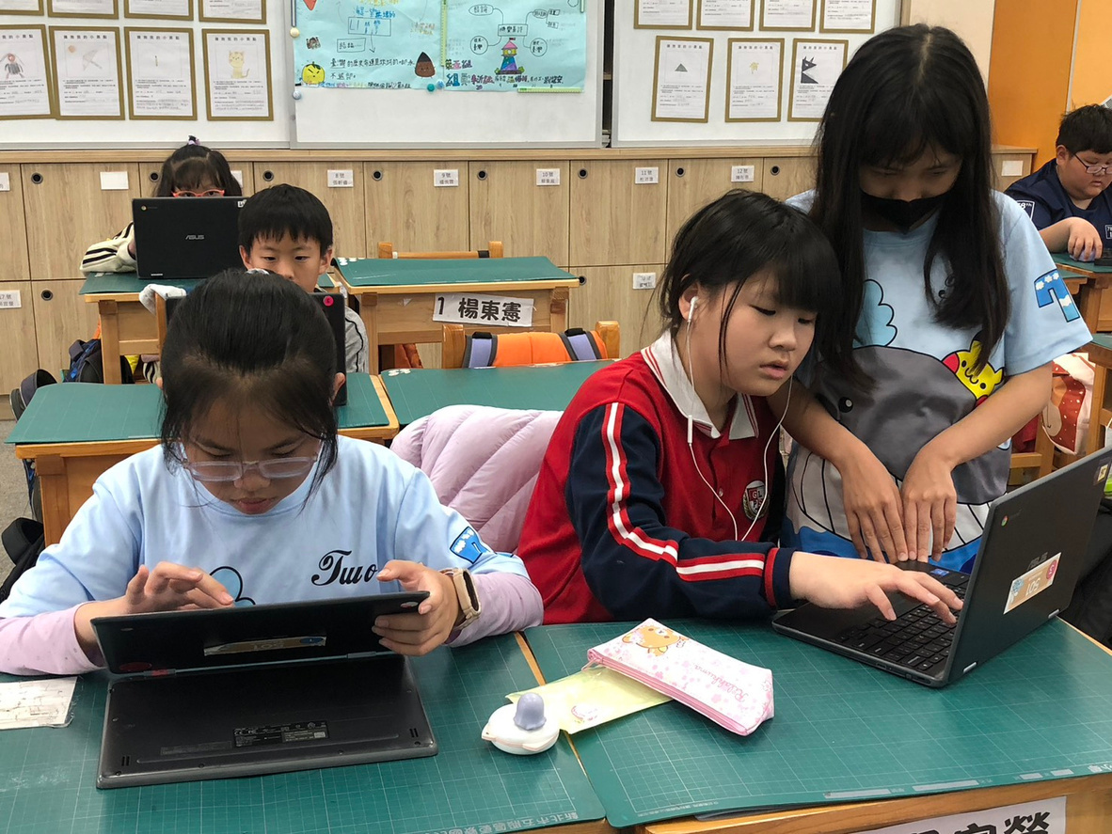
第18屆小學生公益行動
當日活動目標：
我們學習釐清「我想帶給阿公阿媽怎樣的學習內容」及「阿公阿媽想學什麼」兩者的不同。
行動主題：
學生當師，
阿公阿媽數位行
行動類別：弱勢關懷
學校：新北市五股區更寮國小
114年3~5月

Slide 20
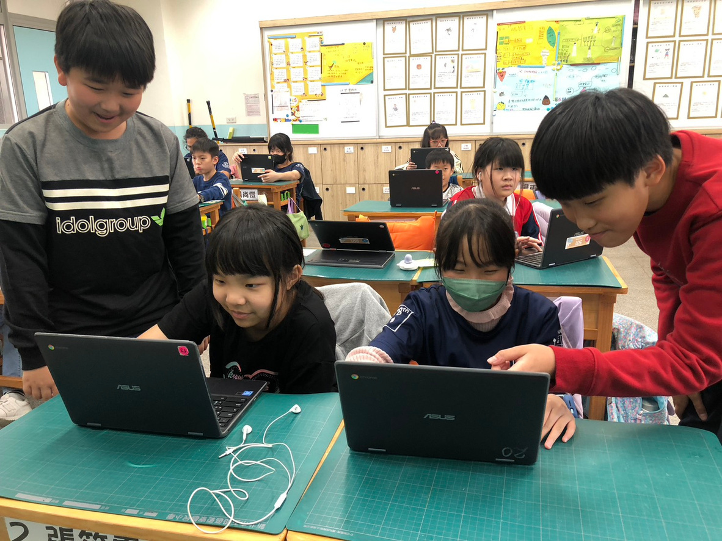
第18屆小學生公益行動
當日活動目標：
我們學習釐清「我想帶給阿公阿媽怎樣的學習內容」及「阿公阿媽想學什麼」兩者的不同。
行動主題：
學生當師，
阿公阿媽數位行
行動類別：弱勢關懷
學校：新北市五股區更寮國小
1143~5月

Slide 21
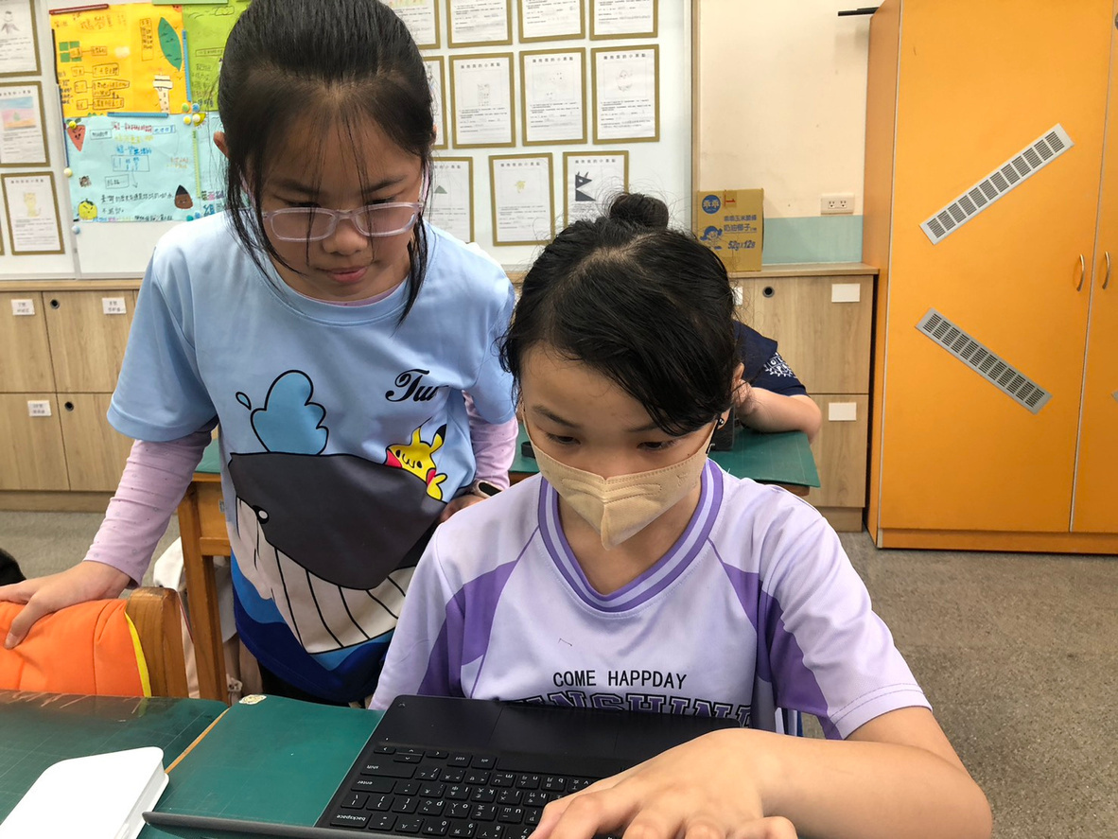
第18屆小學生公益行動
當日活動目標：
我們學習釐清「我想帶給阿公阿媽怎樣的學習內容」及「阿公阿媽想學什麼」兩者的不同。
行動主題：
學生當師，
阿公阿媽數位行
行動類別：弱勢關懷
學校：新北市五股區更寮國小
114年3~5月

Slide 22
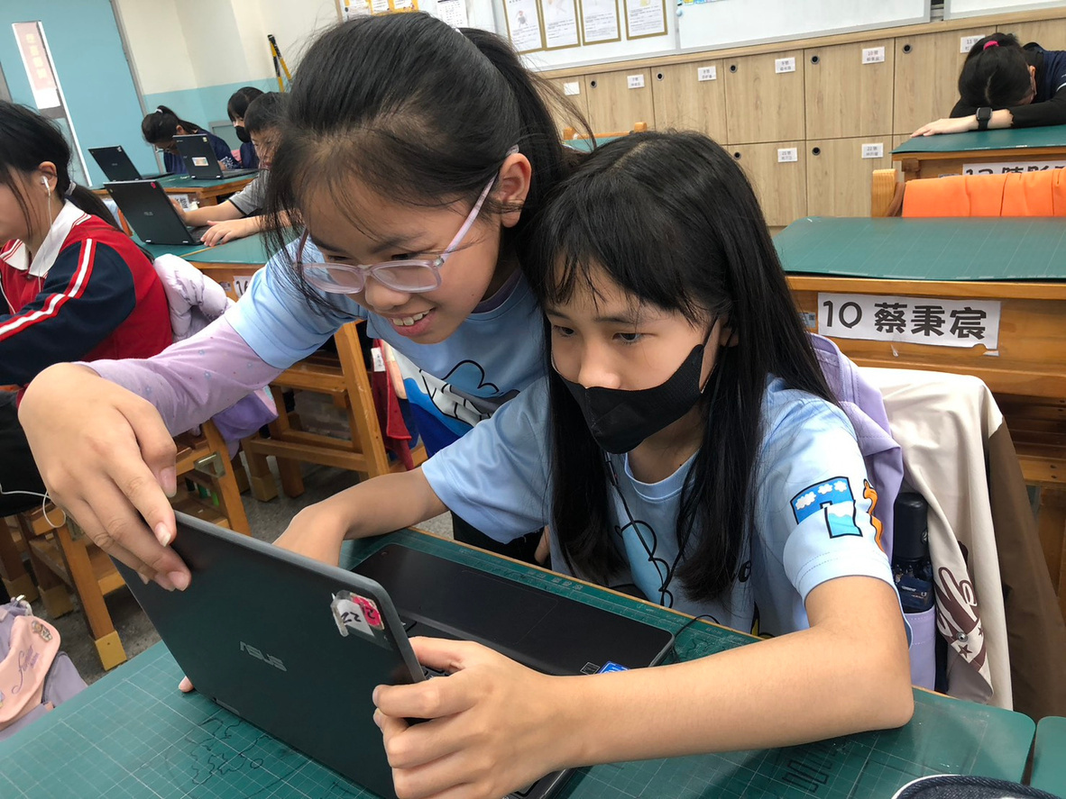
第18屆小學生公益行動
當日活動目標：
我們學習釐清「我想帶給阿公阿媽怎樣的學習內容」及「阿公阿媽想學什麼」兩者的不同。
行動主題：
學生當師，
阿公阿媽數位行
行動類別：弱勢關懷
學校：新北市五股區更寮國小
114年3~5月

Slide 23
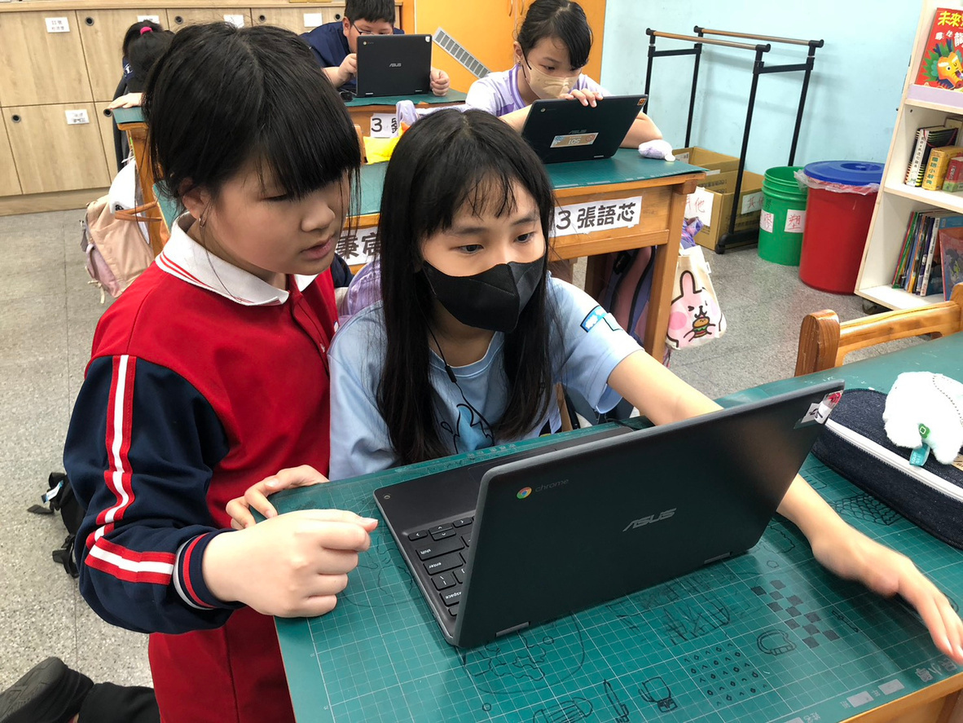
第18屆小學生公益行動
當日活動目標：
我們學習釐清「我想帶給阿公阿媽怎樣的學習內容」及「阿公阿媽想學什麼」兩者的不同。
行動主題：
學生當師，
阿公阿媽數位行
行動類別：弱勢關懷
學校：新北市五股區更寮國小
114年3~5月

Slide 24
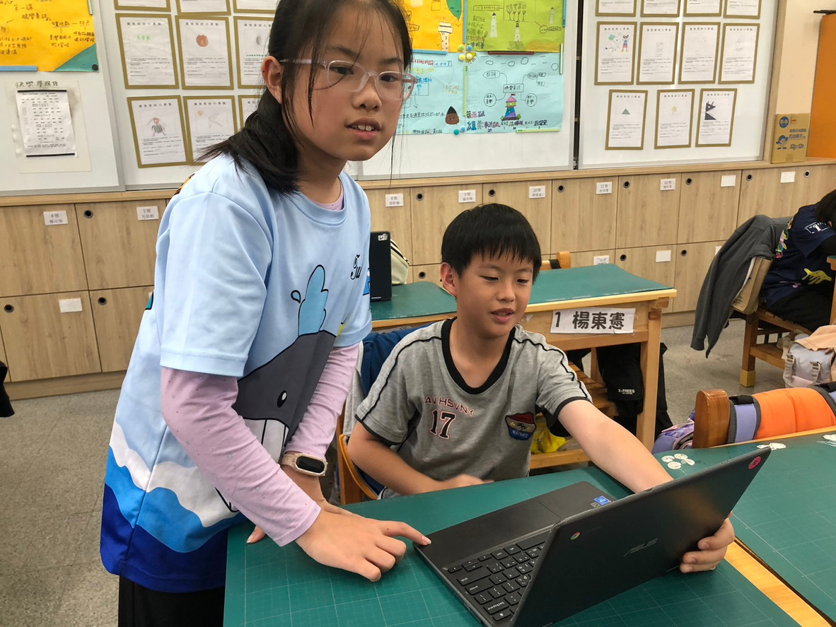
第18屆小學生公益行動
當日活動目標：
我們學習釐清「我想帶給阿公阿媽怎樣的學習內容」及「阿公阿媽想學什麼」兩者的不同。
行動主題：
學生當師，
阿公阿媽數位行
行動類別：弱勢關懷
學校：新北市五股區更寮國小
114年3~5月

Slide 25
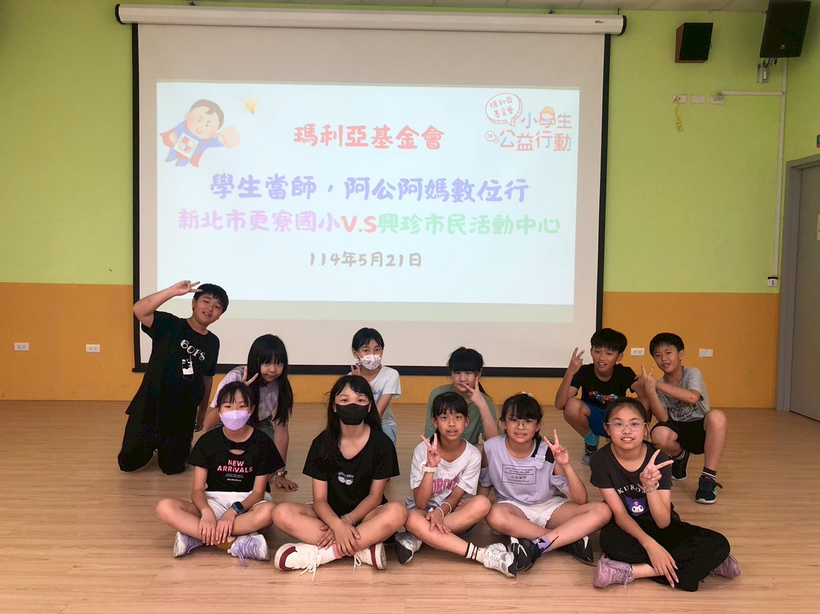


第18屆小學生公益行動
活動目標：
到活動場地進行佈置及安排。
行動主題：
學生當師，
阿公阿媽數位行
行動類別：弱勢關懷
學校：新北市五股區更寮國小
114年3~5月

Slide 26
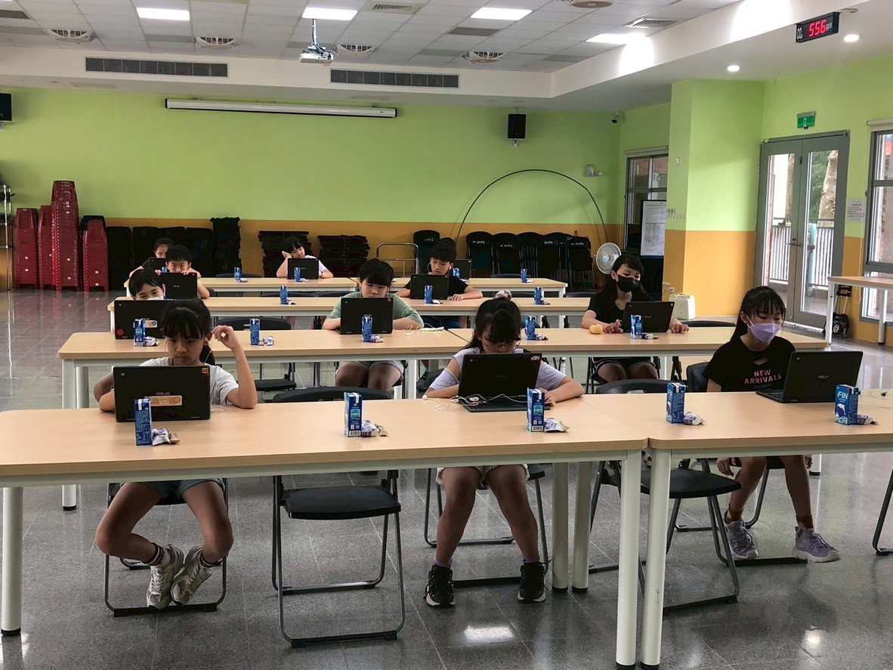
第18屆小學生公益行動
活動目標：
到活動場地進行電腦設備及網路測試，讓阿公阿媽學習更順暢。
行動主題：
學生當師，
阿公阿媽數位行
行動類別：弱勢關懷
學校：新北市五股區更寮國小
114年3~5月

Slide 27
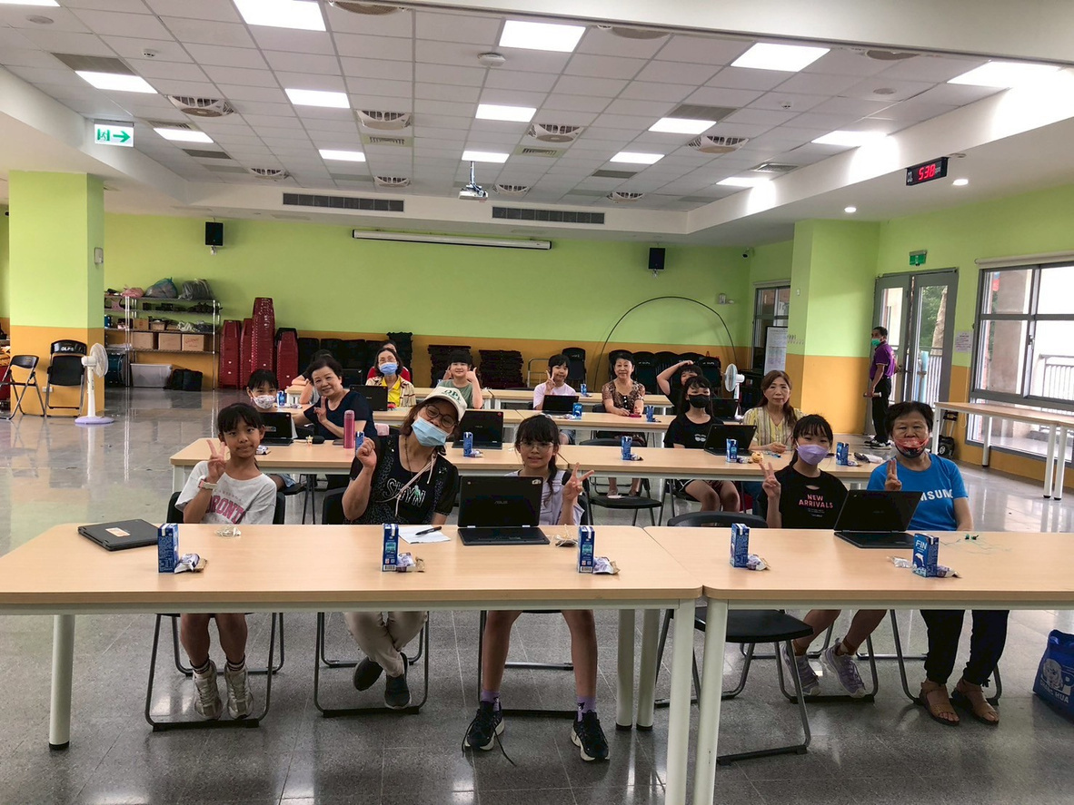
第18屆小學生公益行動
活動目標：
歡迎興珍里的社區阿公阿媽來進行數位學習。
行動主題：
學生當師，
阿公阿媽數位行
行動類別：弱勢關懷
學校：新北市五股區更寮國小
114年3~5月

Slide 28
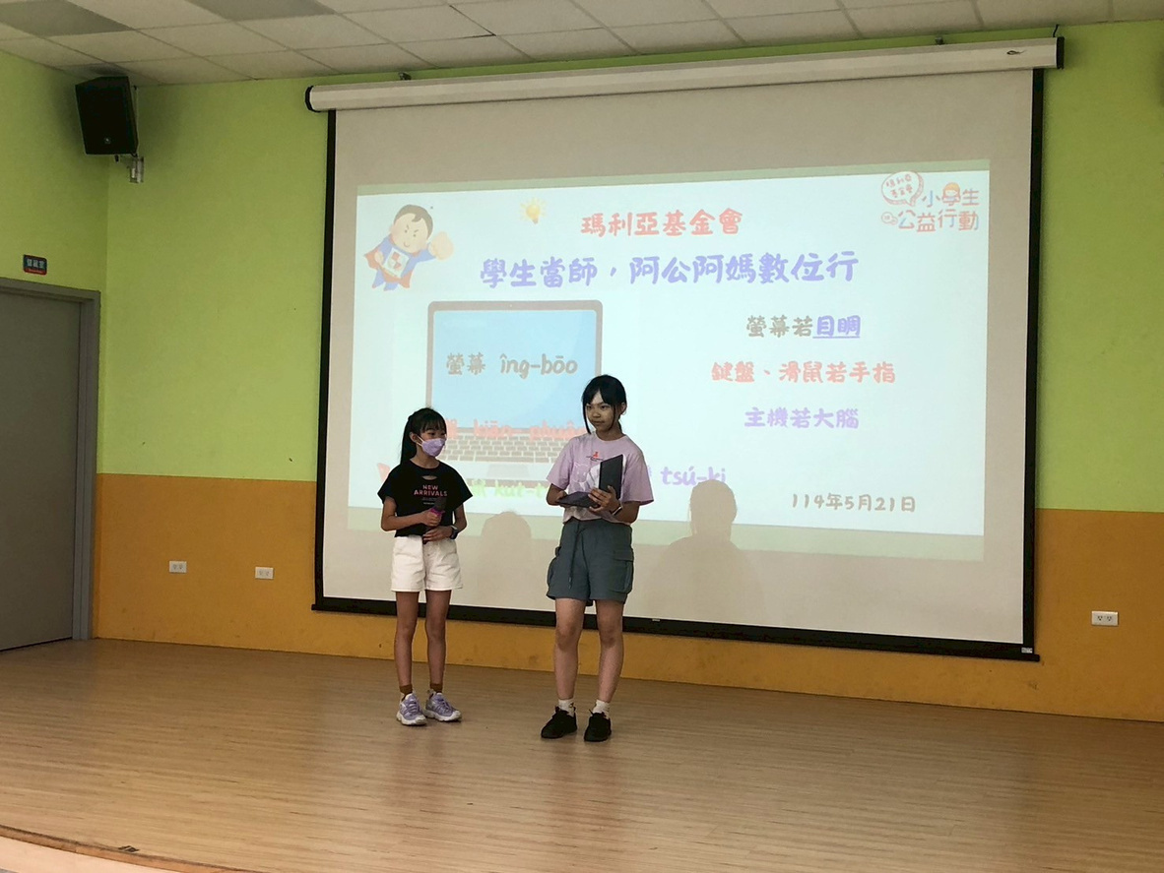

第18屆小學生公益行動
活動目標：
我們用國語和台語進行電腦硬體設備的介紹。
行動主題：
學生當師，
阿公阿媽數位行
行動類別：弱勢關懷
學校：新北市五股區更寮國小
114年3~5月

Slide 29
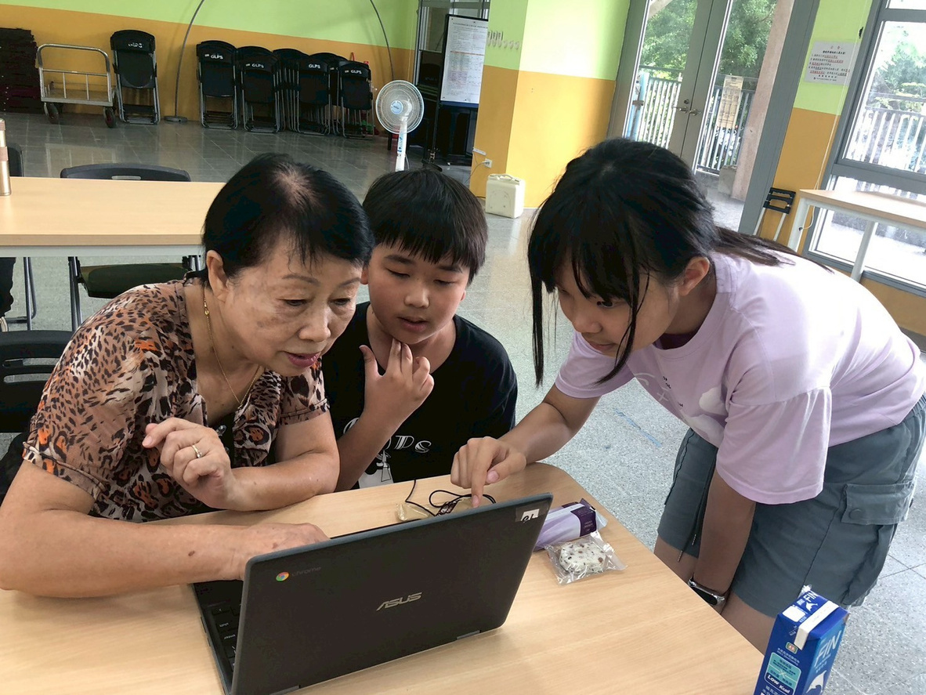
第18屆小學生公益行動
活動目標：
教社區長者使用網際網路及打字。
行動主題：
學生當師，
阿公阿媽數位行
行動類別：弱勢關懷
學校：新北市五股區更寮國小
114年3~5月

Slide 30
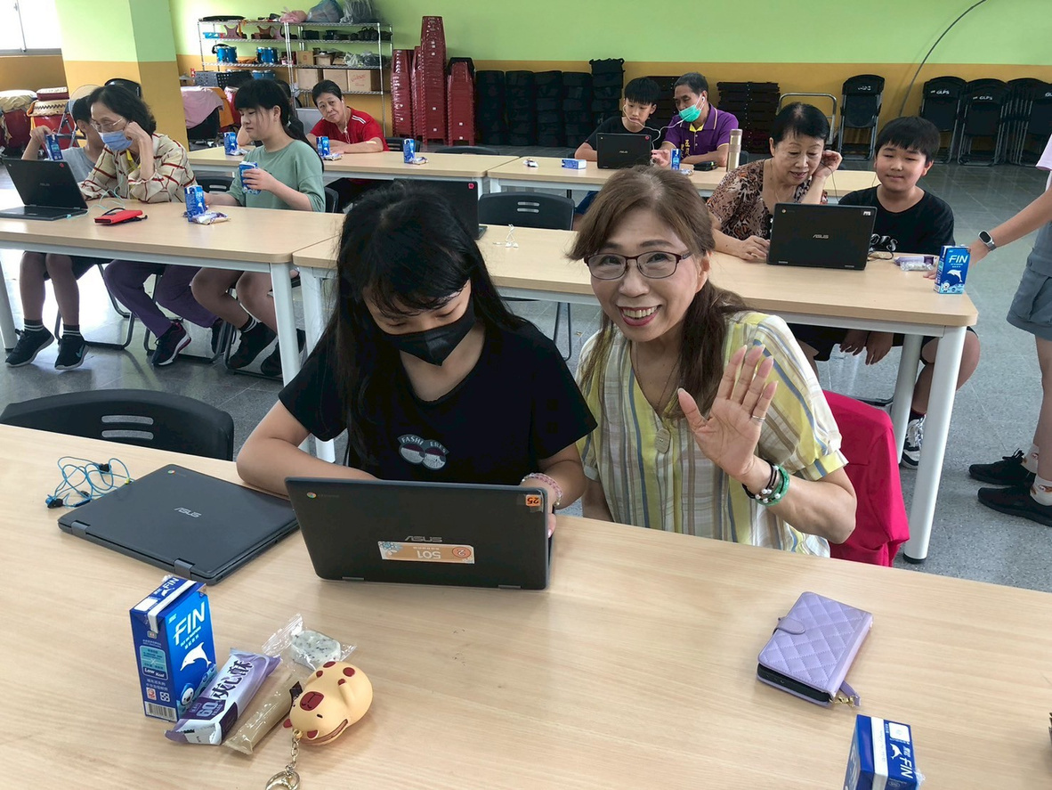
第18屆小學生公益行動
活動目標：
教社區長者使用網際網路及打字。
行動主題：
學生當師，
阿公阿媽數位行
行動類別：弱勢關懷
學校：新北市五股區更寮國小
114年3~5月

Slide 31
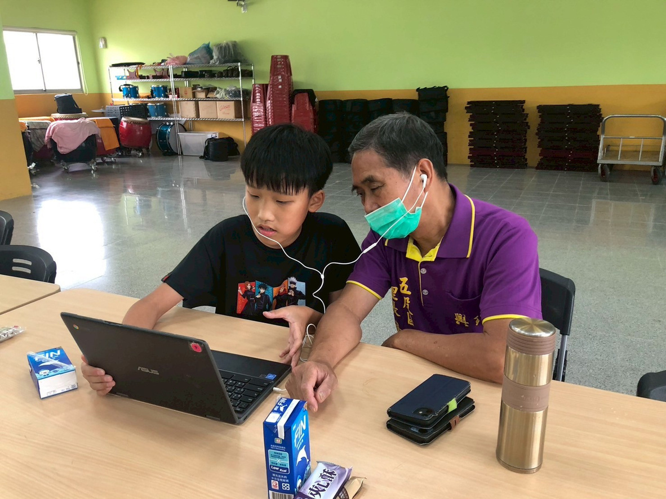
第18屆小學生公益行動
活動目標：
教社區長者使用YouTube，提供長者娛樂。
行動主題：
學生當師，
阿公阿媽數位行
行動類別：弱勢關懷
學校：新北市五股區更寮國小
114年3~5月

Slide 32
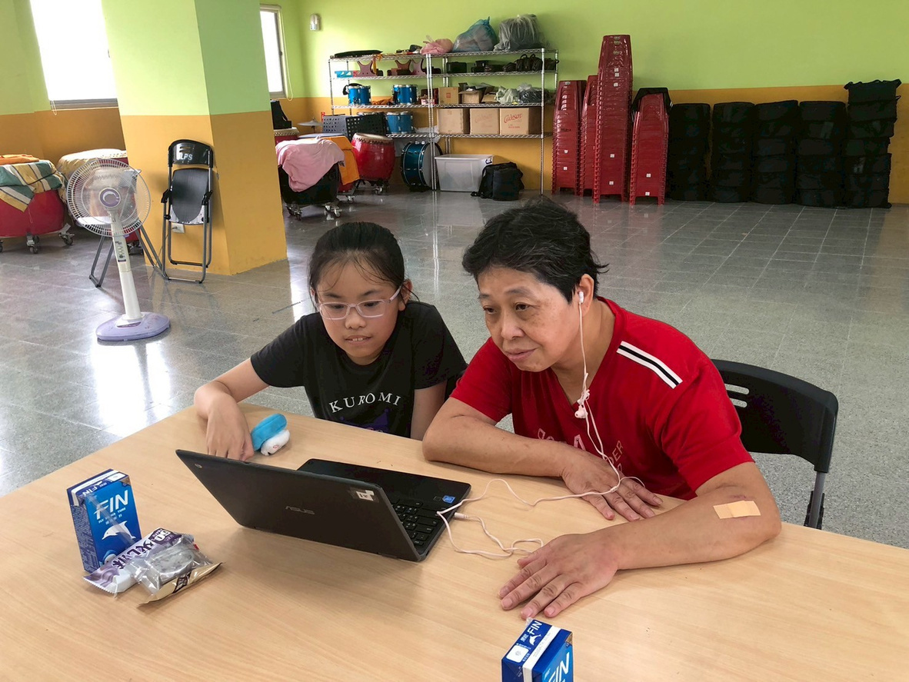
第18屆小學生公益行動
活動目標：
教社區長者使用YouTube，提供長者娛樂。
行動主題：
學生當師，
阿公阿媽數位行
行動類別：弱勢關懷
學校：新北市五股區更寮國小
114年3~5月

Slide 33
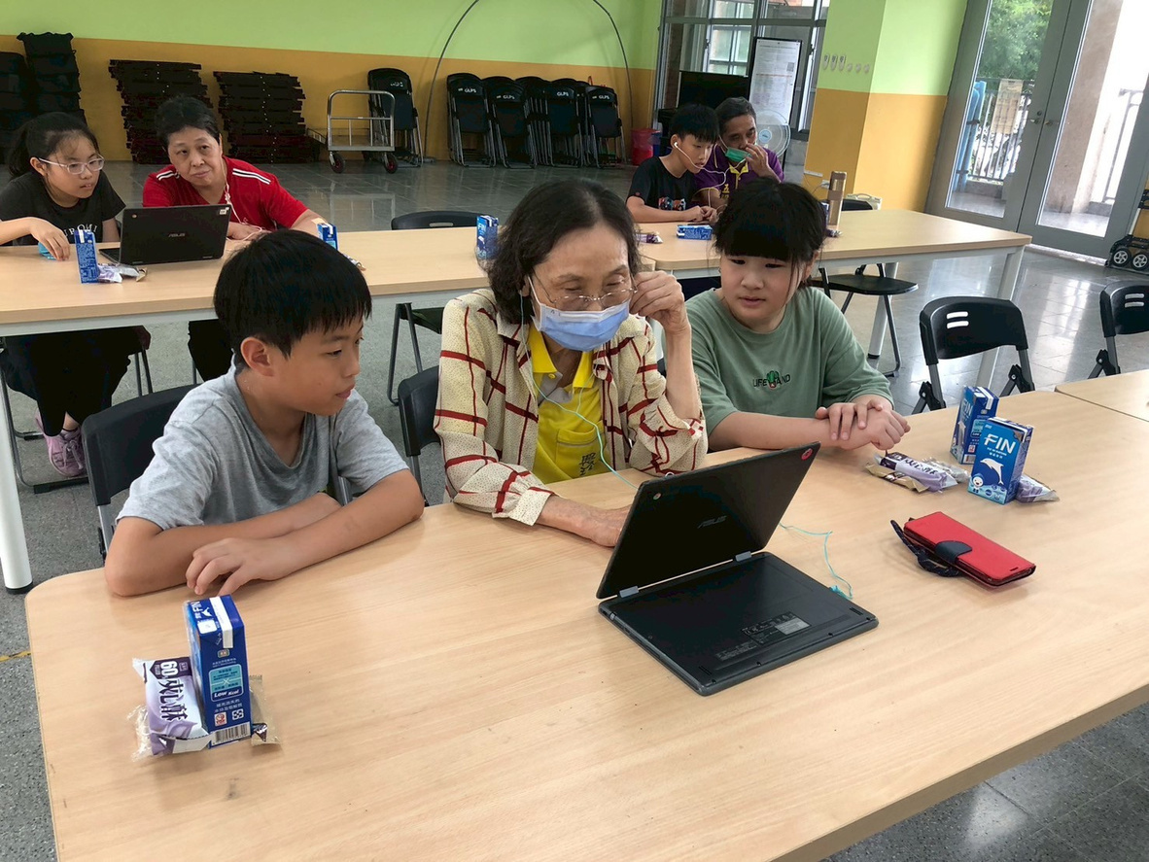
第18屆小學生公益行動
活動目標：
教社區長者使用YouTube，提供長者娛樂。
行動主題：
學生當師，
阿公阿媽數位行
行動類別：弱勢關懷
學校：新北市五股區更寮國小
114年3~5月

Slide 34
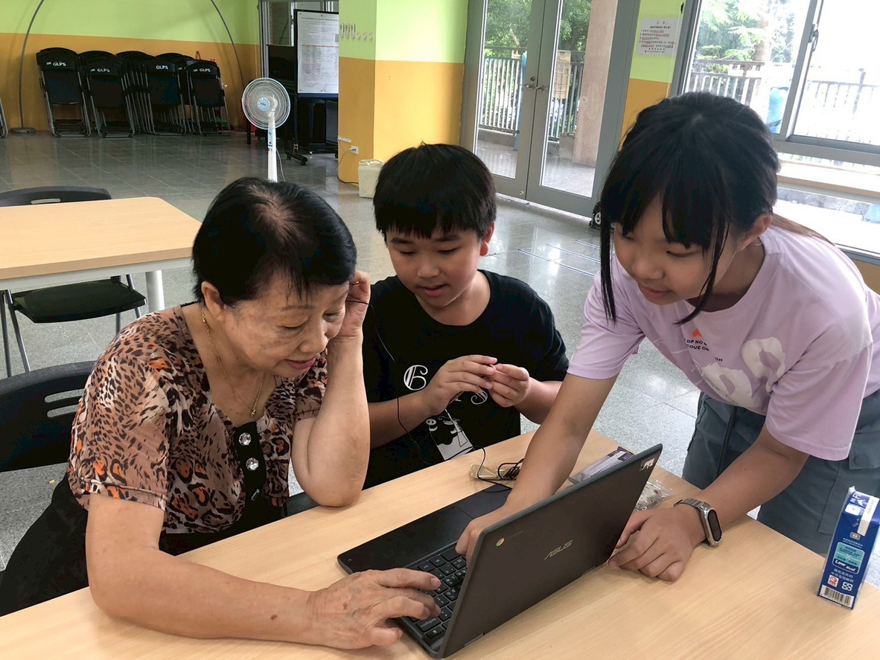
第18屆小學生公益行動
活動目標：
教社區長者使用YouTube，提供長者娛樂。
行動主題：
學生當師，
阿公阿媽數位行
行動類別：弱勢關懷
學校：新北市五股區更寮國小
114年3~5月

Slide 35
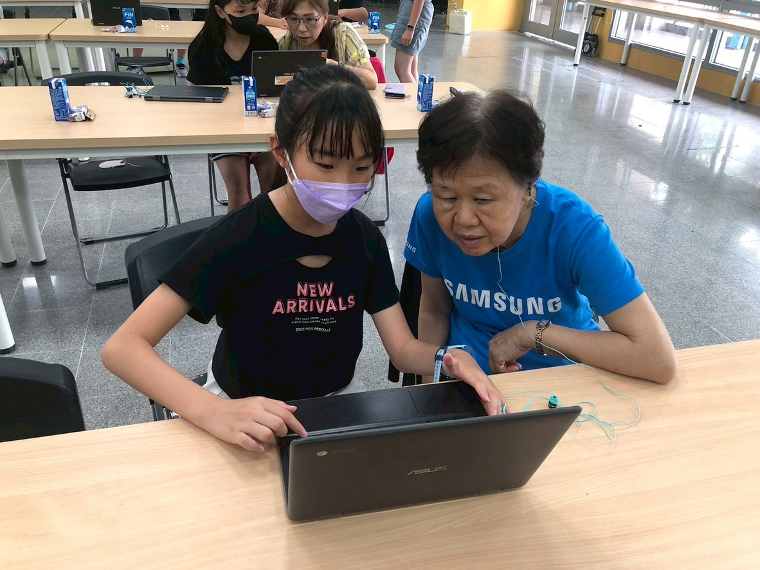
第18屆小學生公益行動
活動目標：
教社區長者使用YouTube，提供長者娛樂。
行動主題：
學生當師，
阿公阿媽數位行
行動類別：弱勢關懷
學校：新北市五股區更寮國小
114年3~5月

Slide 36
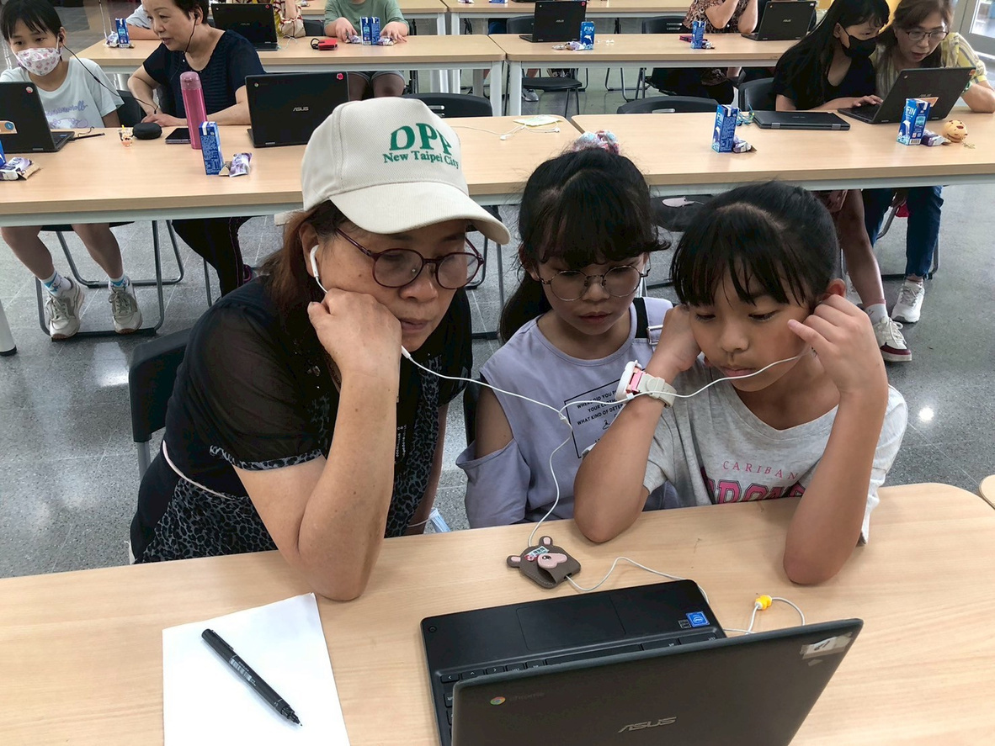
第18屆小學生公益行動
活動目標：
教社區長者使用YouTube，提供長者娛樂。
行動主題：
學生當師，
阿公阿媽數位行
行動類別：弱勢關懷
學校：新北市五股區更寮國小
114年3~5月

Slide 37
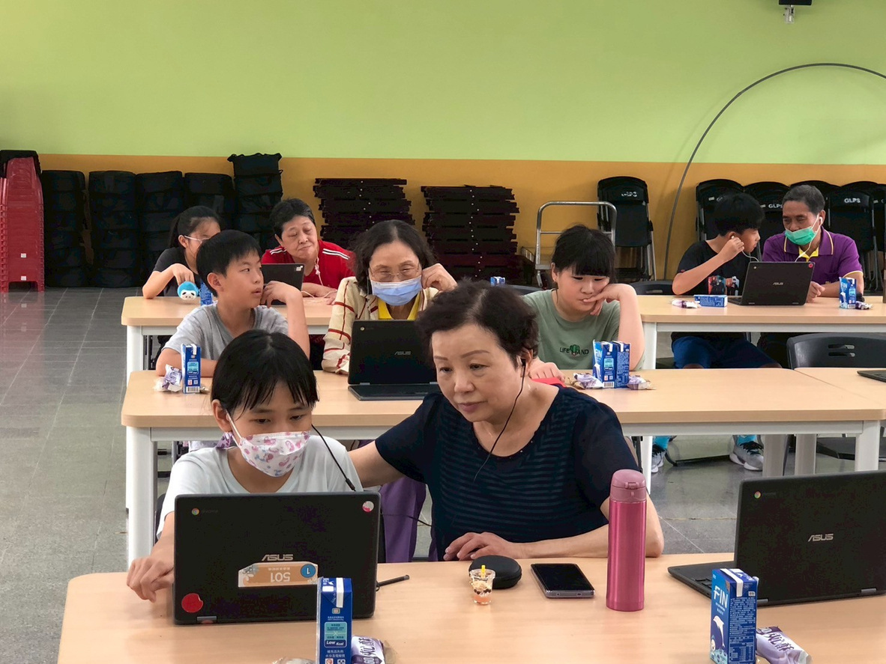
第18屆小學生公益行動
活動目標：
教社區長者使用YouTube，提供長者娛樂。
行動主題：
學生當師，
阿公阿媽數位行
行動類別：弱勢關懷
學校：新北市五股區更寮國小
114年3~5月

Slide 38
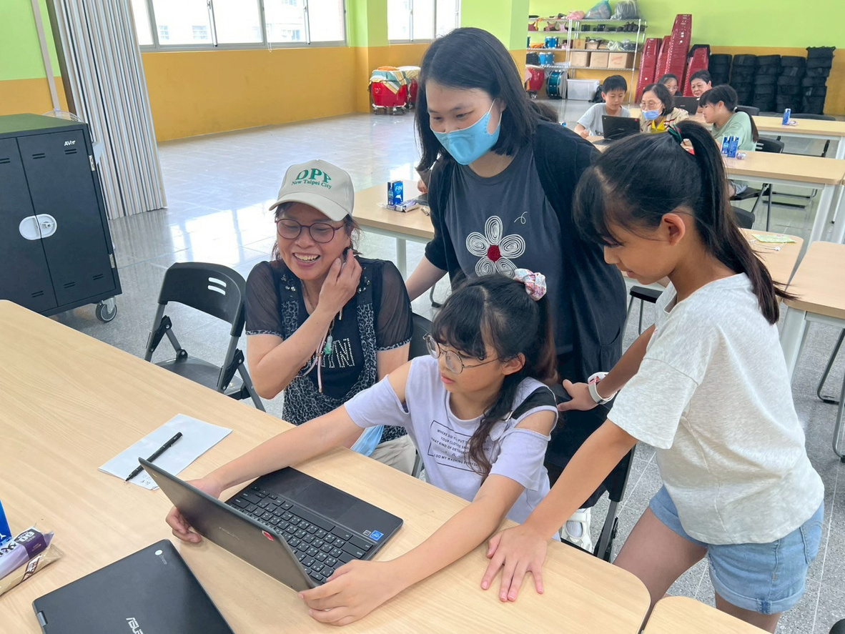
第18屆小學生公益行動
活動目標：
教社區長者使用語音方式搜尋想要的資訊。
行動主題：
學生當師，
阿公阿媽數位行
行動類別：弱勢關懷
學校：新北市五股區更寮國小
114年3~5月

Slide 39
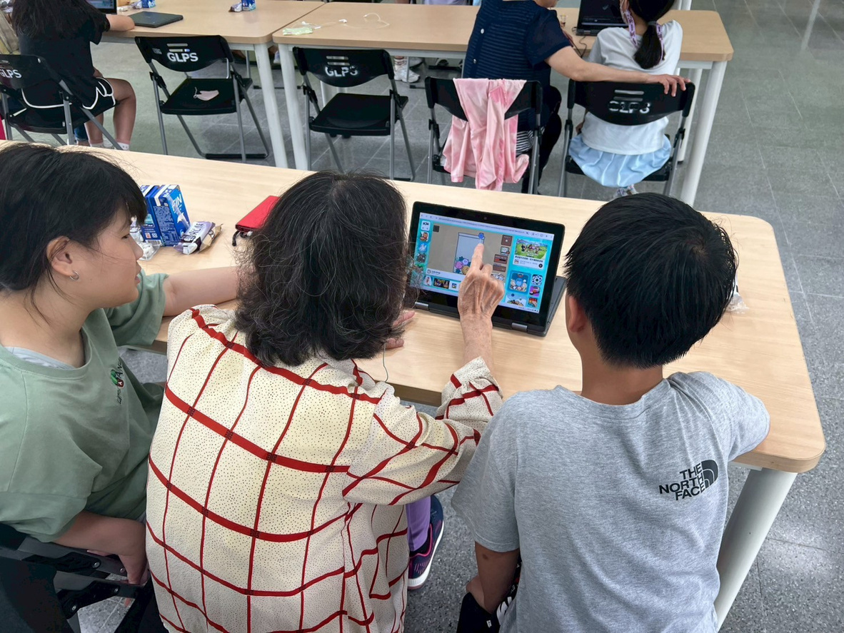
第18屆小學生公益行動
活動目標：
教社區長者使用線上益智小遊戲，預防失智，提供休閒娛樂。
行動主題：
學生當師，
阿公阿媽數位行
行動類別：弱勢關懷
學校：新北市五股區更寮國小
114年3~5月

Slide 40
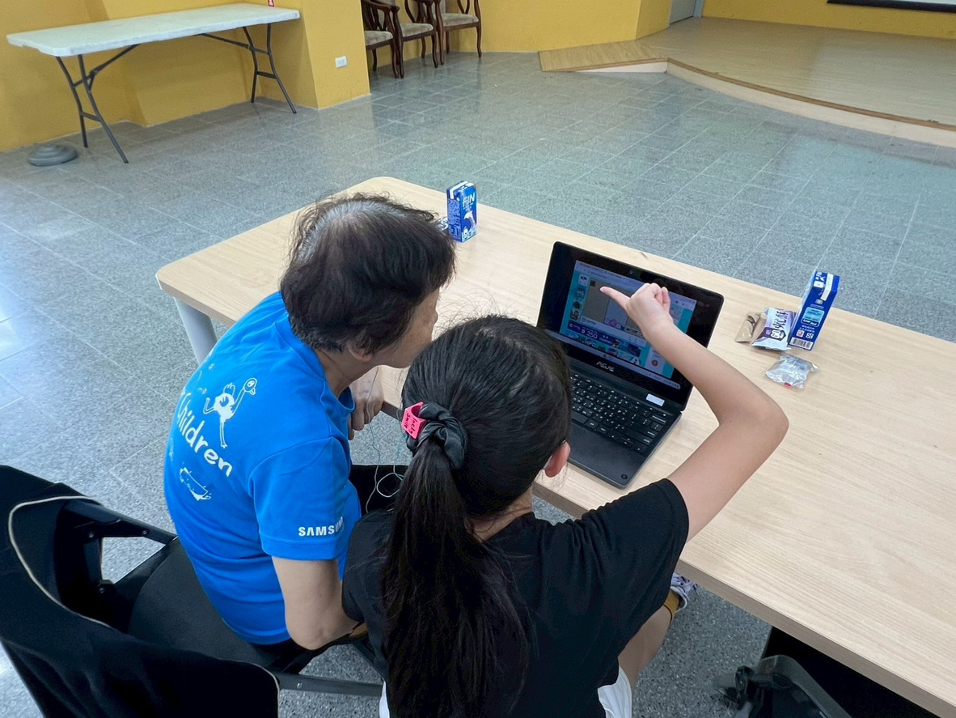
第18屆小學生公益行動
活動目標：
教社區長者使用線上益智小遊戲，預防失智，提供休閒娛樂。
行動主題：
學生當師，
阿公阿媽數位行
行動類別：弱勢關懷
學校：新北市五股區更寮國小
114年3~5月

Slide 41
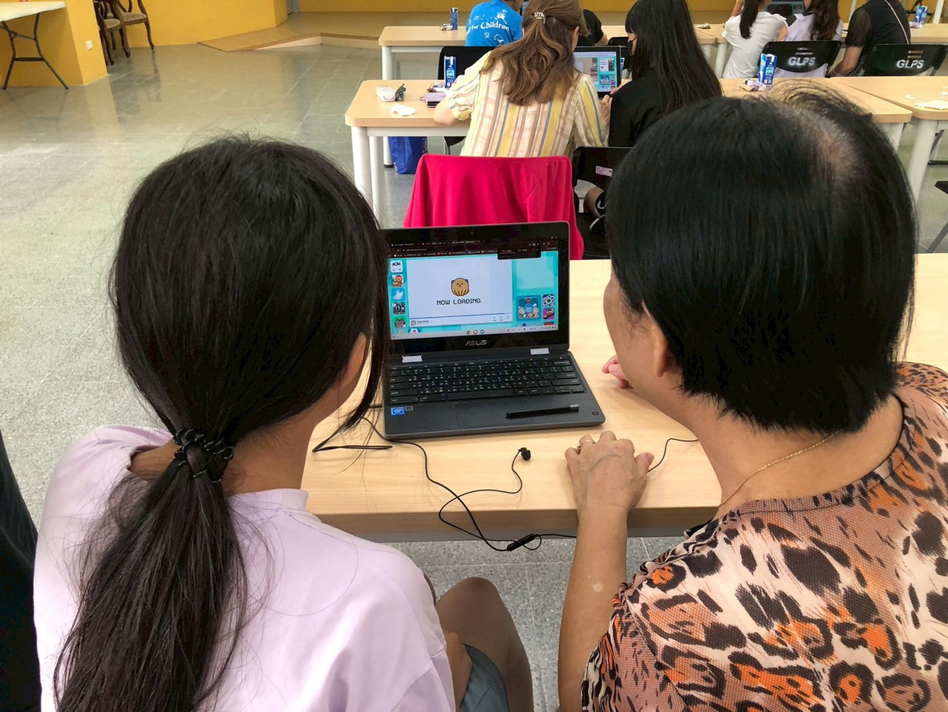
第18屆小學生公益行動
活動目標：
教社區長者使用線上益智小遊戲，預防失智，提供休閒娛樂。
行動主題：
學生當師，
阿公阿媽數位行
行動類別：弱勢關懷
學校：新北市五股區更寮國小
114年3~5月

Slide 42
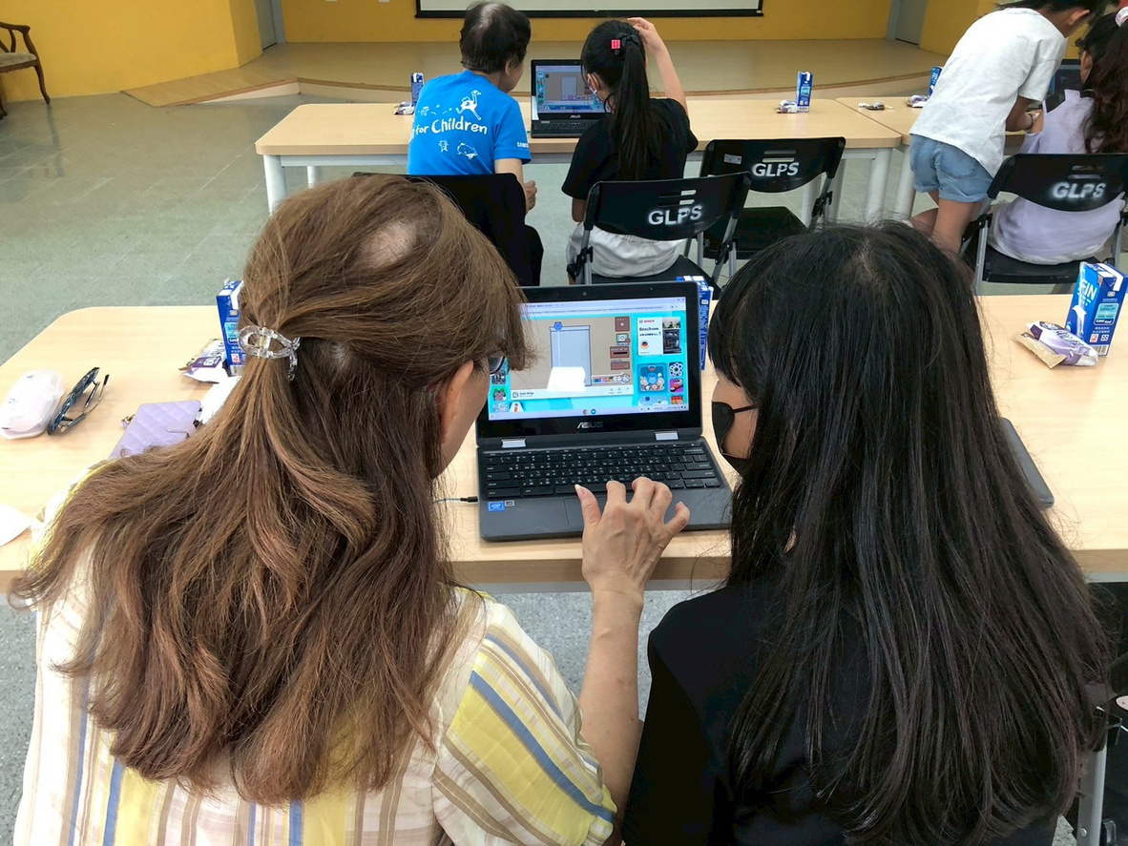
第18屆小學生公益行動
活動目標：
教社區長者使用線上益智小遊戲，預防失智，提供休閒娛樂。
行動主題：
學生當師，
阿公阿媽數位行
行動類別：弱勢關懷
學校：新北市五股區更寮國小
114年3~5月

Slide 43
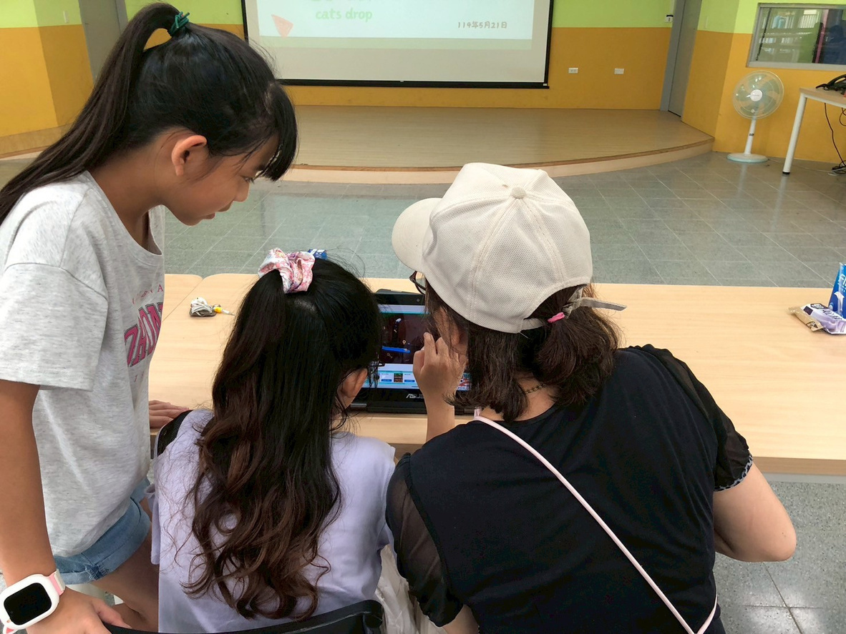
第18屆小學生公益行動
活動目標：
教社區長者使用線上益智小遊戲，預防失智，提供休閒娛樂。
行動主題：
學生當師，
阿公阿媽數位行
行動類別：弱勢關懷
學校：新北市五股區更寮國小
114年3~5月

Slide 44
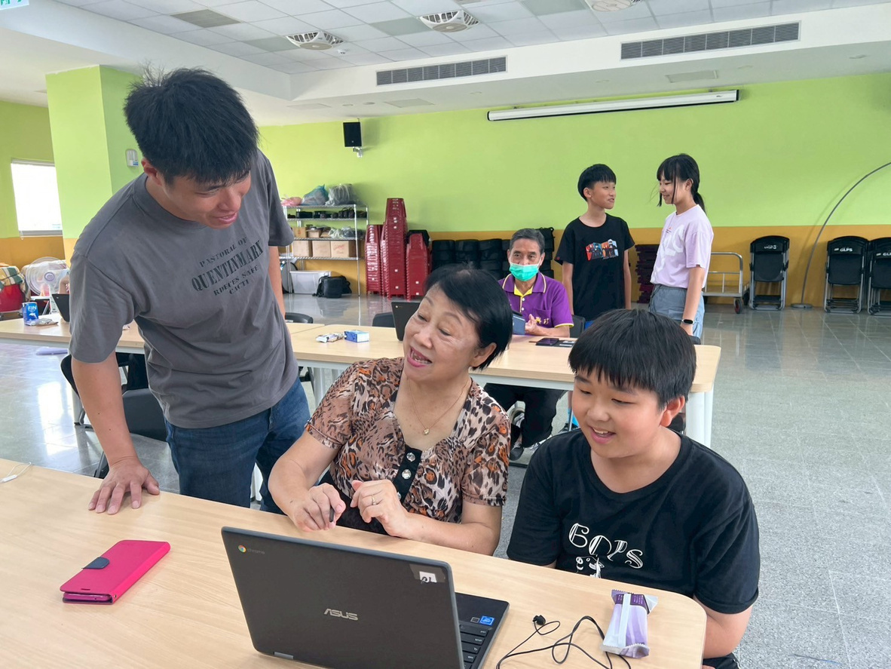
第18屆小學生公益行動
活動目標：
教社區長者使用線上益智小遊戲，預防失智，提供休閒娛樂。
行動主題：
學生當師，
阿公阿媽數位行
行動類別：弱勢關懷
學校：新北市五股區更寮國小
114年3~5月

Slide 45
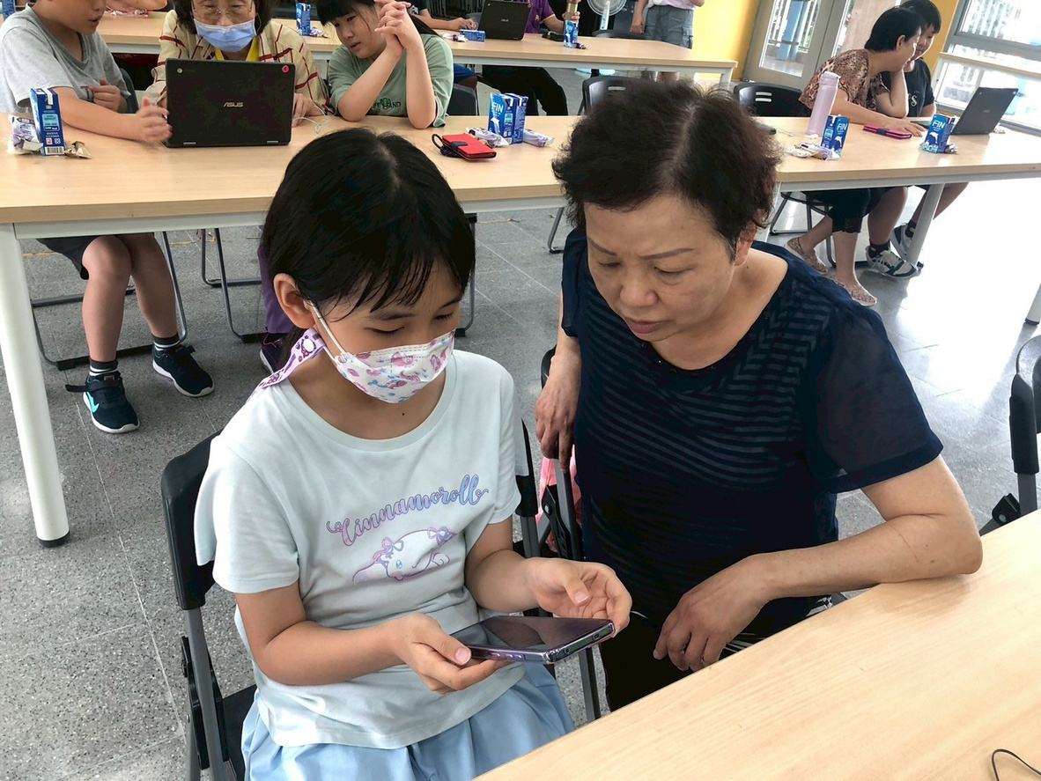
第18屆小學生公益行動
活動目標：
為阿公阿媽解答手機使用上的問題。
行動主題：
學生當師，
阿公阿媽數位行
行動類別：弱勢關懷
學校：新北市五股區更寮國小
114年3~5月

Slide 46
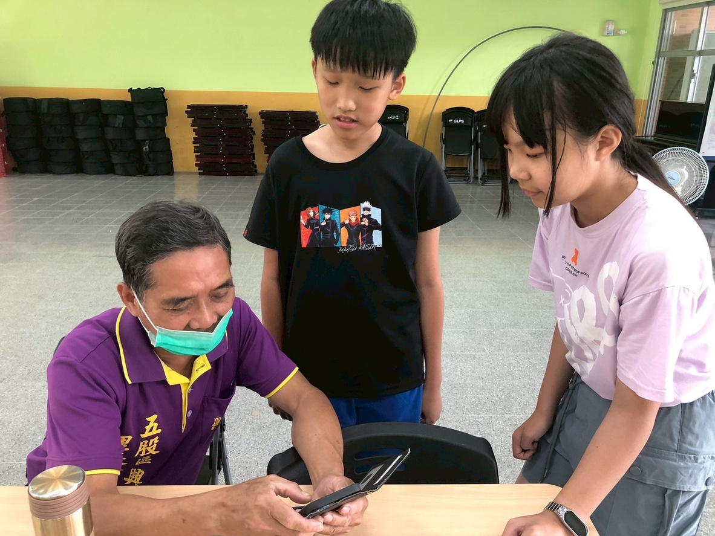
第18屆小學生公益行動
活動目標：
為阿公阿媽解答手機使用上的問題。
行動主題：
學生當師，
阿公阿媽數位行
行動類別：弱勢關懷
學校：新北市五股區更寮國小
114年3~5月

Slide 47
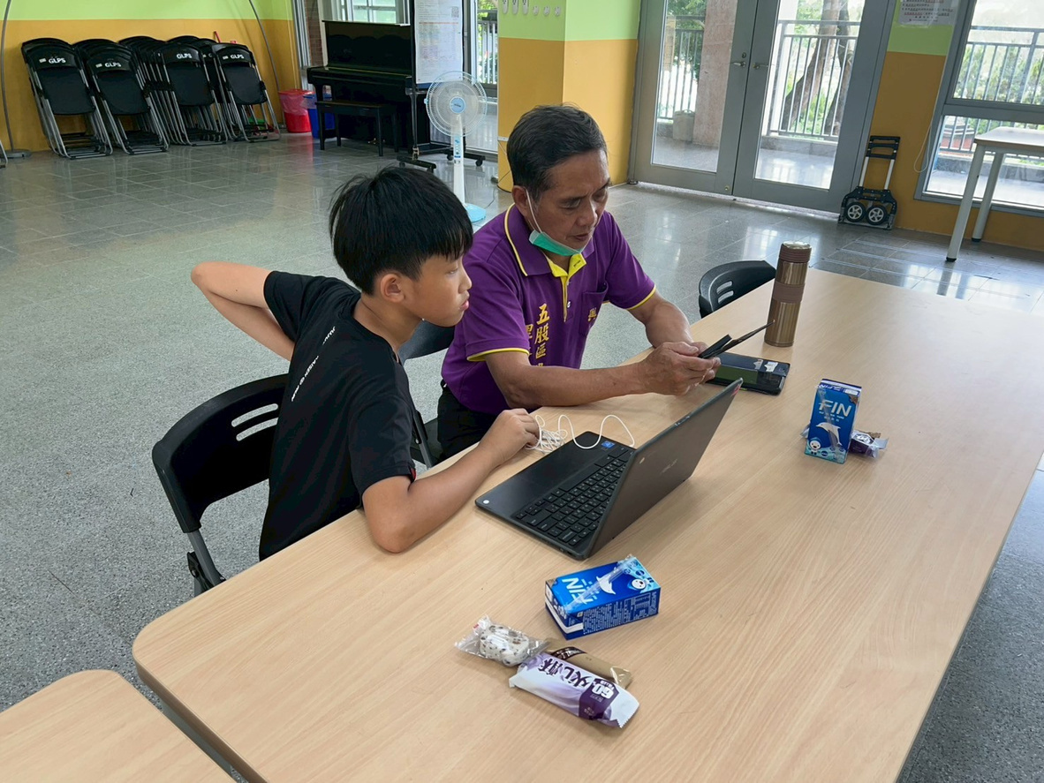
第18屆小學生公益行動
活動目標：
教阿公阿媽如何使用手機進行語音搜尋。
行動主題：
學生當師，
阿公阿媽數位行
行動類別：弱勢關懷
學校：新北市五股區更寮國小
114年3~5月

Slide 48
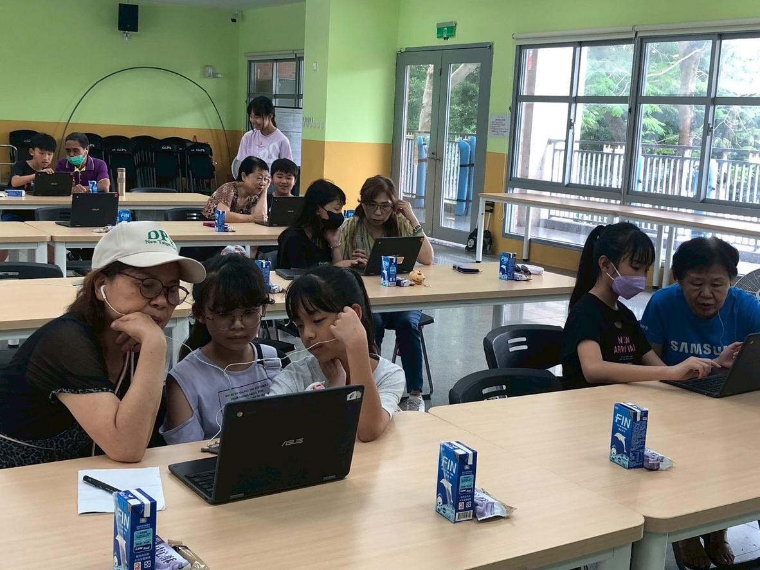
第18屆小學生公益行動
活動目標：
孩子們教阿公阿媽電腦，阿公阿媽教孩子台語，代間共同學習成長。
行動主題：
學生當師，
阿公阿媽數位行
行動類別：弱勢關懷
學校：新北市五股區更寮國小
114年3~5月

Slide 49
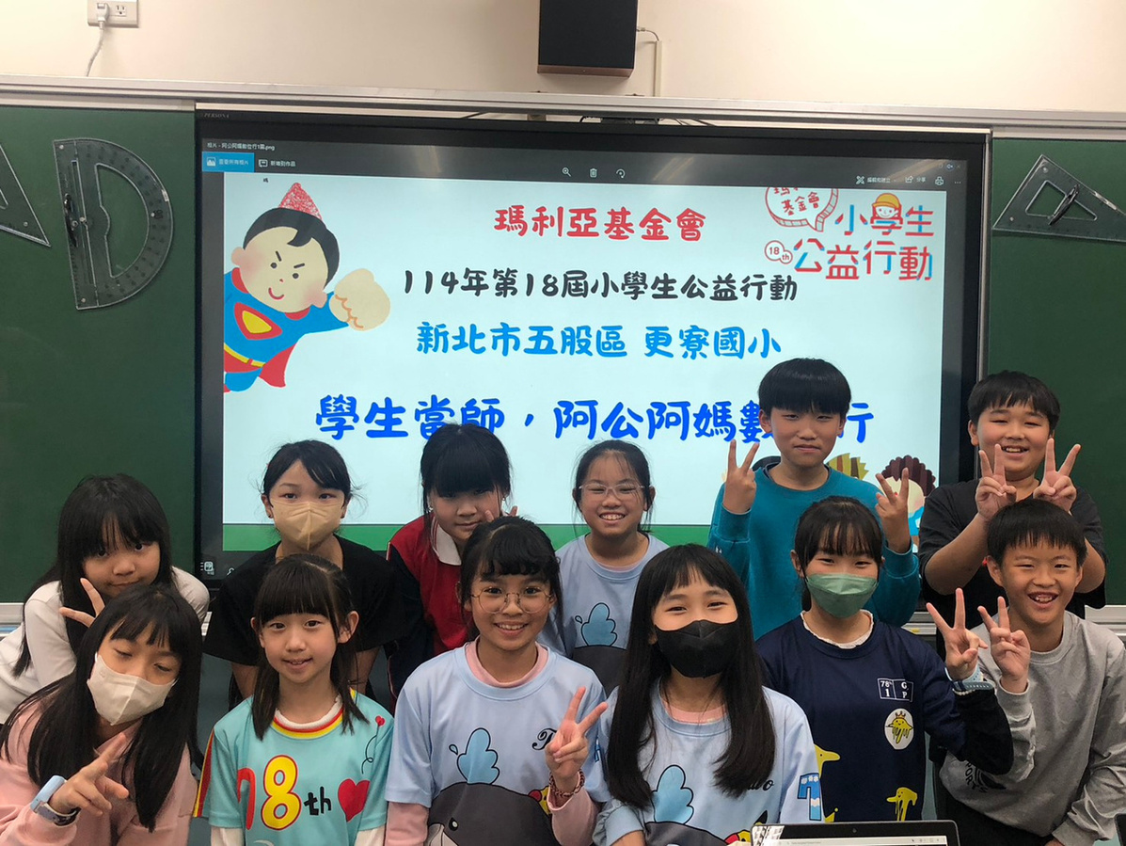


第18屆小學生公益行動
行動主題：
學生當師，
阿公阿媽數位行
行動類別：弱勢關懷
學校：新北市五股區更寮國小
114年3~5月

